Slide 1
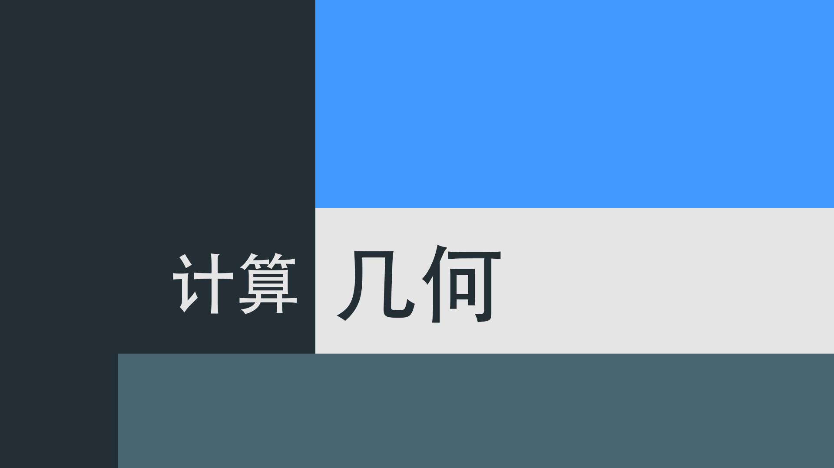

Slide 2
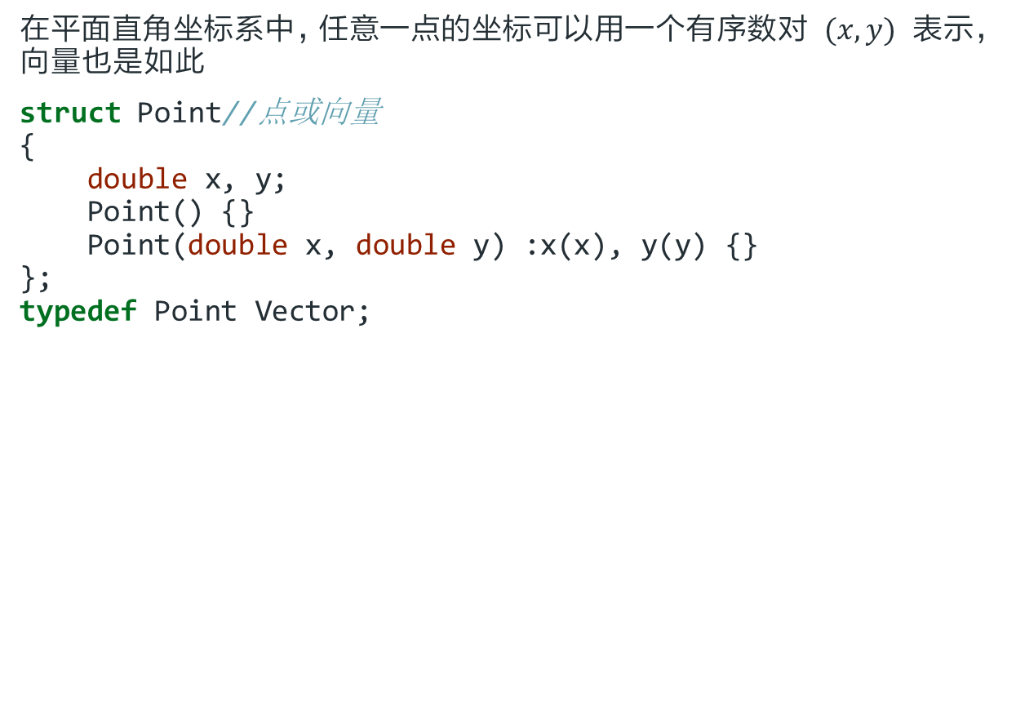
向量的基本运算
在平面直角坐标系中，任意一点的坐标可以用一个有序数对 $(x,y)$ 表示，向量也是如此
struct Point//点或向量 { double x, y; Point() {} Point(double x, double y) :x(x), y(y) {} }; typedef Point Vector;

Slide 3
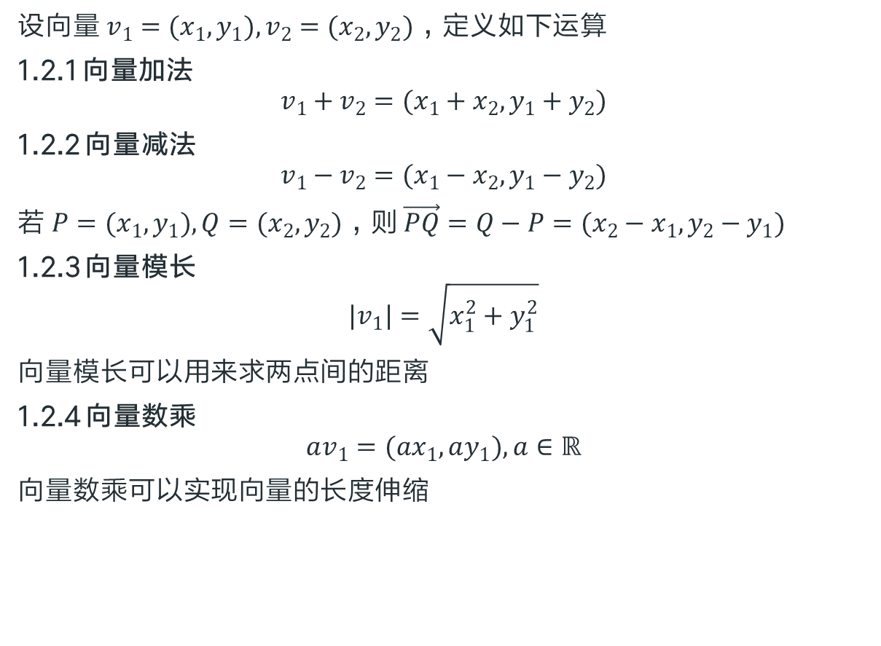
向量的基本运算
设向量 $v_{1}=(x_{1},y_{1}),v_{2}=(x_{2},y_{2})$ ，定义如下运算
1.2.1 向量加法
$$v_{1}+v_{2}=(x_{1}+x_{2},y_{1}+y_{2})$$
1.2.2 向量减法
$$v_{1}−v_{2}=(x_{1}−x_{2},y_{1}−y_{2})$$
若 $P=(x_{1},y_{1}),Q=(x_{2},y_{2})$ ，则 $\overset{⃗}{PQ}=Q−P=(x_{2}−x_{1},y_{2}−y_{1})$
1.2.3 向量模长
$$|v_{1}|=\sqrt{x_{1}^{2}+y_{1}^{2}}$$
向量模长可以用来求两点间的距离
1.2.4 向量数乘
$$av_{1}=(ax_{1},ay_{1}),a∈ℝ$$
向量数乘可以实现向量的长度伸缩

Slide 4
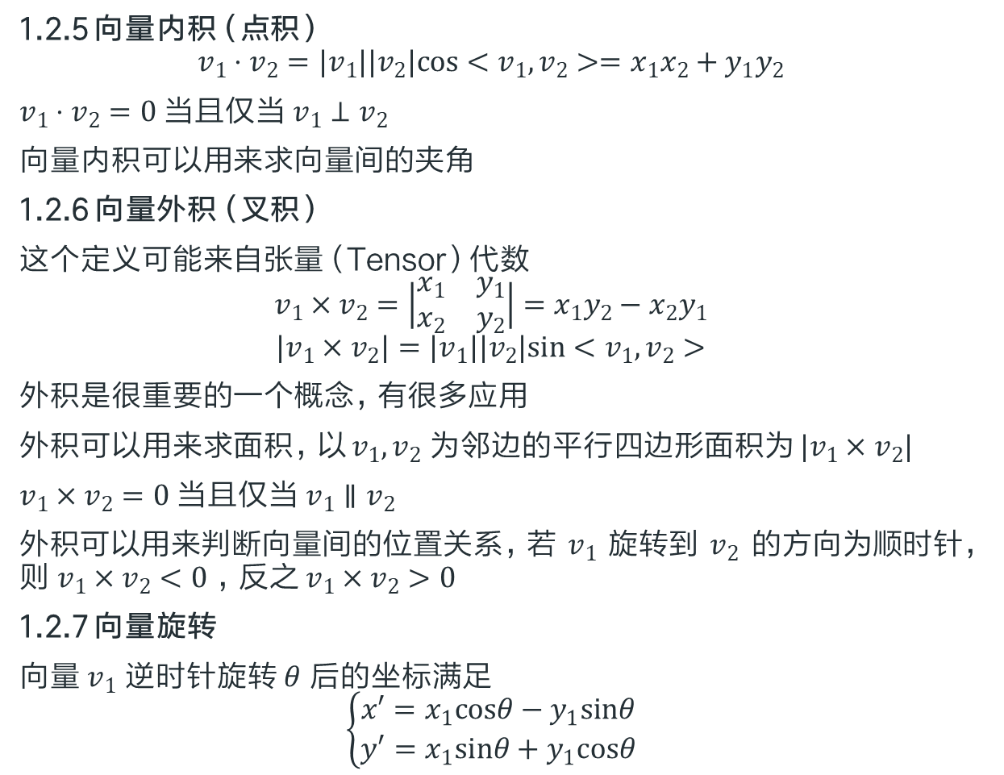
向量的基本运算
1.2.5 向量内积（点积）
$$v_{1}⋅v_{2}=|v_{1}||v_{2}|cos<v_{1},v_{2}>=x_{1}x_{2}+y_{1}y_{2}$$
$v_{1}⋅v_{2}=0$ 当且仅当 $v_{1}⊥v_{2}$
向量内积可以用来求向量间的夹角
1.2.6 向量外积（叉积）
这个定义可能来自张量（Tensor）代数
$$v_{1}×v_{2}=∣\begin{matrix}x_{1} & y_{1} \\ x_{2} & y_{2}\end{matrix}∣=x_{1}y_{2}−x_{2}y_{1}$$
$$|v_{1}×v_{2}|=|v_{1}||v_{2}|sin<v_{1},v_{2}>$$
外积是很重要的一个概念，有很多应用
外积可以用来求面积，以 $v_{1},v_{2}$ 为邻边的平行四边形面积为 $|v_{1}×v_{2}|$
$v_{1}×v_{2}=0$ 当且仅当 $v_{1}∥v_{2}$
外积可以用来判断向量间的位置关系，若 $v_{1}$ 旋转到 $v_{2}$ 的方向为顺时针，则 $v_{1}×v_{2}<0$ ，反之 $v_{1}×v_{2}>0$
1.2.7 向量旋转
向量 $v_{1}$ 逆时针旋转 $θ$ 后的坐标满足
$$\left\{\begin{matrix}x′=x_{1}cosθ−y_{1}sinθ \\ y′=x_{1}sinθ+y_{1}cosθ\end{matrix}\right.$$

Slide 5
向量的基本运算
#include <bits/stdc++.h> using namespace std; const double eps = 1e-6;//eps用于控制精度 const double pi = acos(-1.0);//pi struct Point//点或向量 { double x, y; Point() {} Point(double x, double y) :x(x), y(y) {} }; typedef Point Vector; Vector operator + (Vector a, Vector b)//向量加法 { return Vector(a.x + b.x, a.y + b.y); } Vector operator - (Vector a, Vector b)//向量减法 { return Vector(a.x - b.x, a.y - b.y); } Vector operator * (Vector a, double p)//向量数乘 { return Vector(a.x*p, a.y*p); } Vector operator / (Vector a, double p)//向量数除 { return Vector(a.x / p, a.y / p); }
int dcmp(double x)//精度三态函数(>0,<0,=0) { if (fabs(x) < eps)return 0; else if (x > 0)return 1; return -1; }

Slide 6
向量的基本运算
bool operator == (const Point &a, const Point &b)//向量相等 { return dcmp(a.x - b.x) == 0 && dcmp(a.y - b.y) == 0; } double Dot(Vector a, Vector b)//内积 { return a.x*b.x + a.y*b.y; } double Length(Vector a)//模 { return sqrt(Dot(a, a)); } double Angle(Vector a, Vector b)//夹角,弧度制 { return acos(Dot(a, b) / Length(a) / Length(b)); } double Cross(Vector a, Vector b)//外积 { return a.x*b.y - a.y*b.x; } Vector Rotate(Vector a, double rad)//逆时针旋转 { return Vector(a.x*cos(rad) - a.y*sin(rad), a.x*sin(rad) + a.y*cos(rad)); } double Distance(Point a, Point b)//两点间距离 { return sqrt((a.x - b.x)*(a.x - b.x) + (a.y - b.y)*(a.y - b.y)); } double Area(Point a, Point b, Point c)//三角形面积 { return fabs(Cross(b - a, c - a) / 2); }

Slide 7
Problem
2019牛客暑期多校训练营（第五场） I three points 1
给出一个矩形区域和一个三角形的三边长，在区域内构造这样的三角形
如果能够在矩形区域内放置这样的三角形，那么一定能调整使三角形的一个顶点与矩形的一个顶点重合

Slide 8
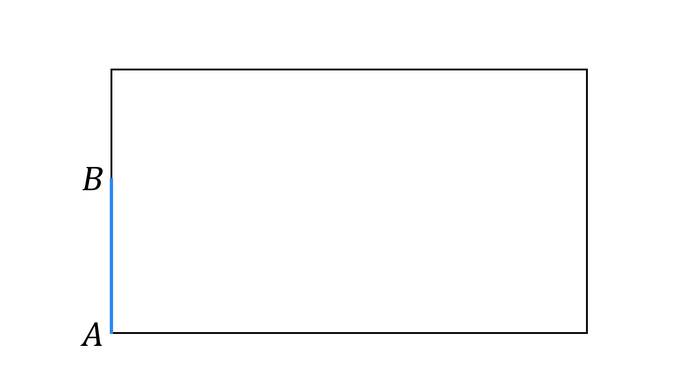
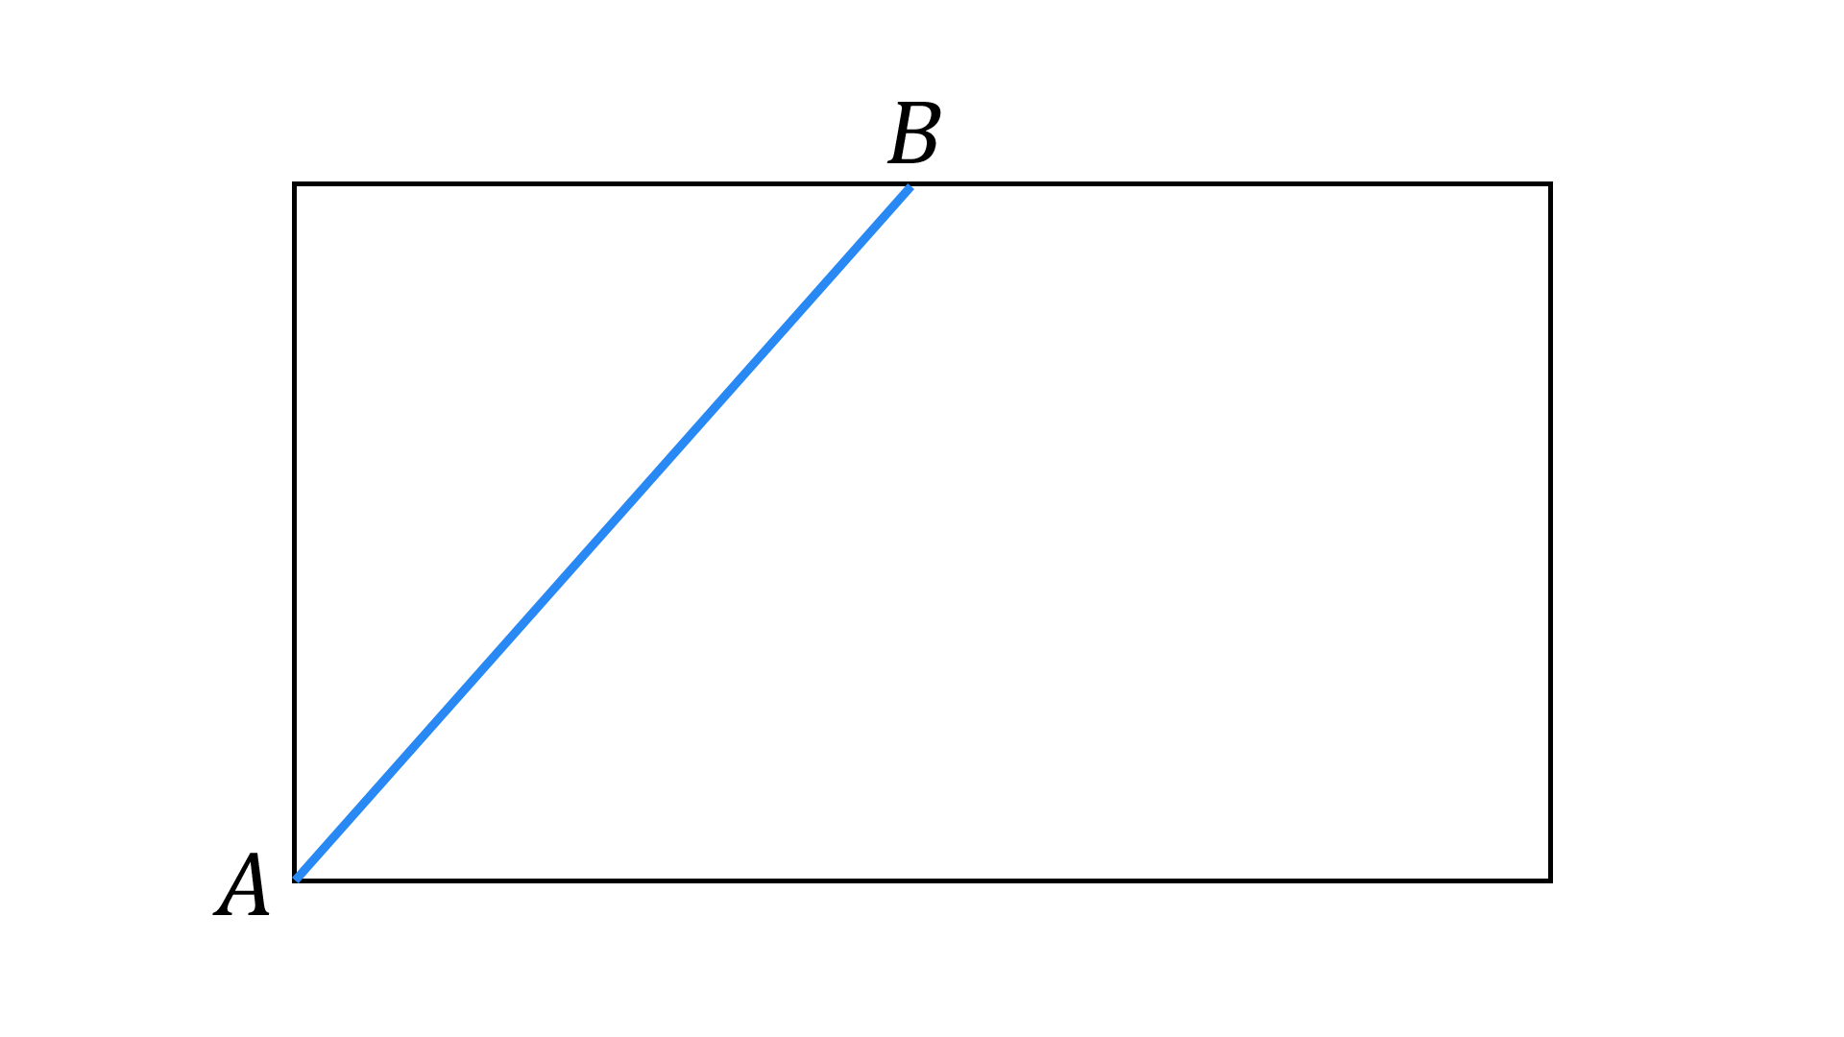
Problem
2019牛客暑期多校训练营（第五场） I three points 1
给出一个矩形区域和一个三角形的三边长，在区域内构造这样的三角形
如果能够在矩形区域内放置这样的三角形，那么一定能调整使三角形的一个顶点与矩形的一个顶点重合

Slide 9
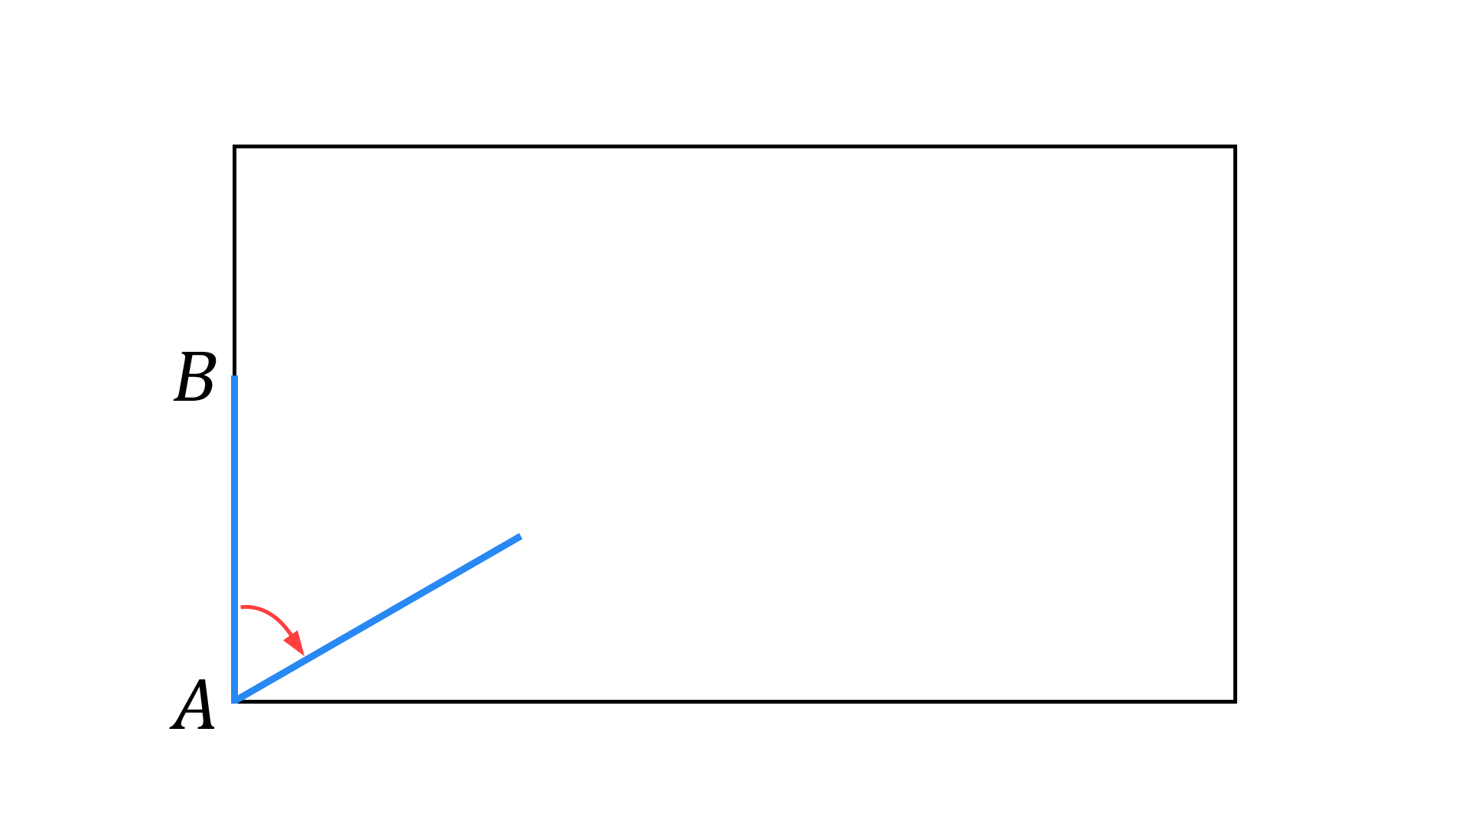
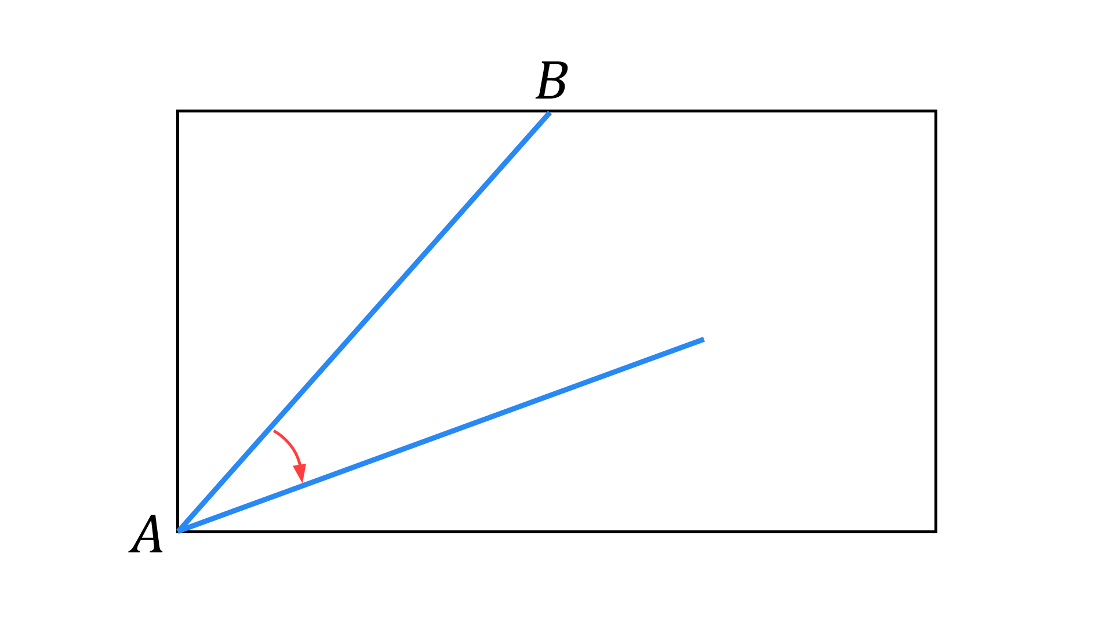
Problem
2019牛客暑期多校训练营（第五场） I three points 1
给出一个矩形区域和一个三角形的三边长，在区域内构造这样的三角形
如果能够在矩形区域内放置这样的三角形，那么一定能调整使三角形的一个顶点与矩形的一个顶点重合

Slide 10
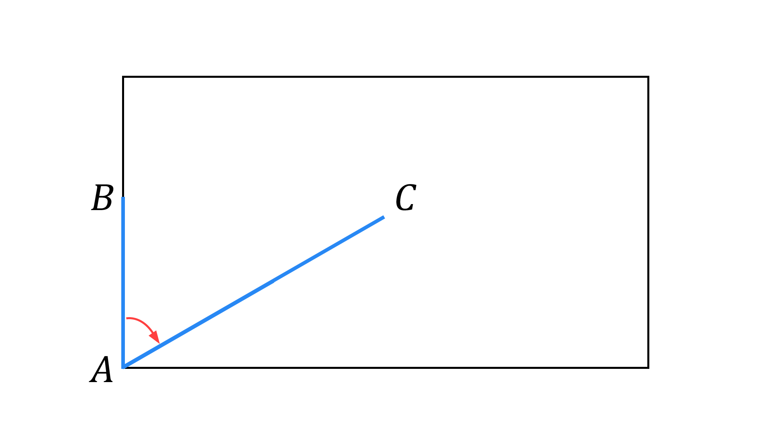
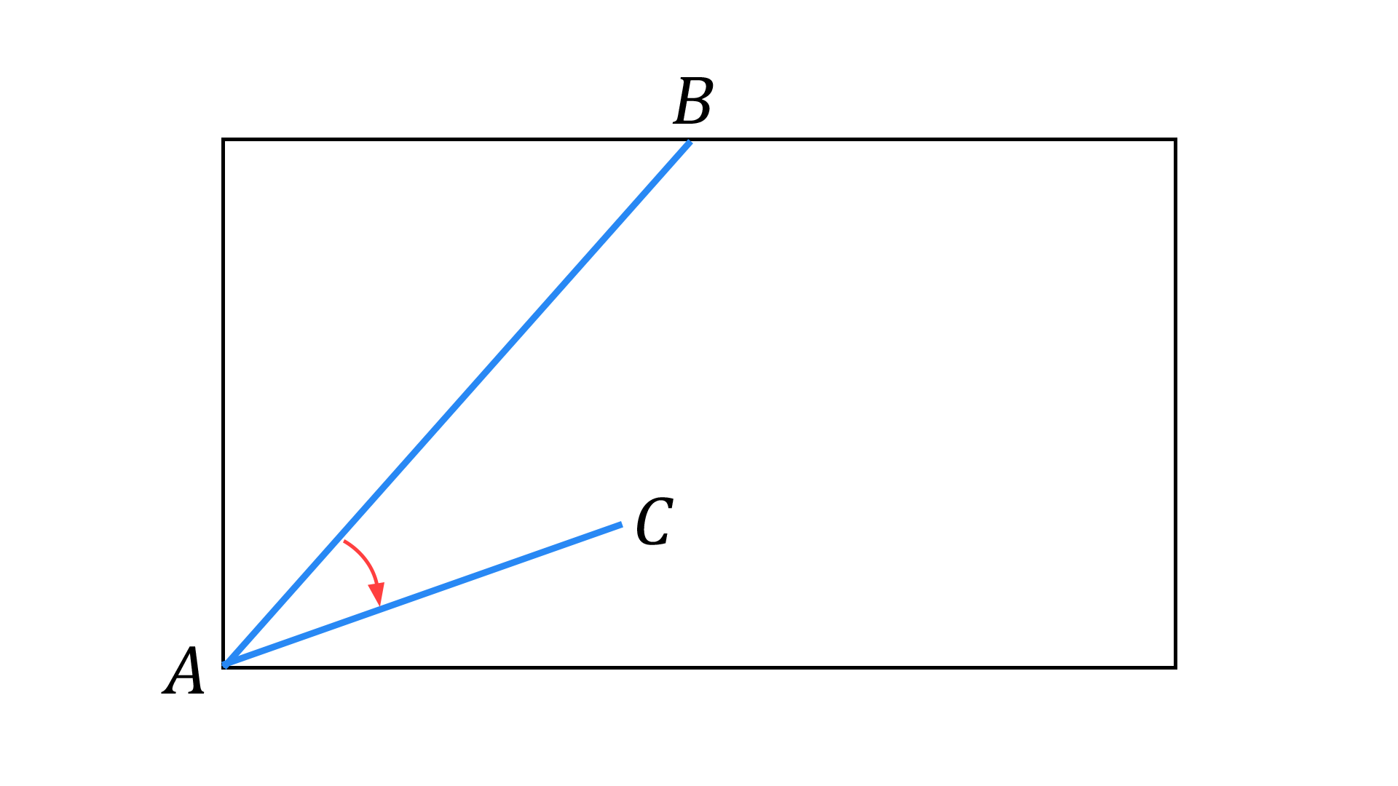
Problem
2019牛客暑期多校训练营（第五场） I three points 1
给出一个矩形区域和一个三角形的三边长，在区域内构造这样的三角形
如果能够在矩形区域内放置这样的三角形，那么一定能调整使三角形的一个顶点与矩形的一个顶点重合

Slide 11
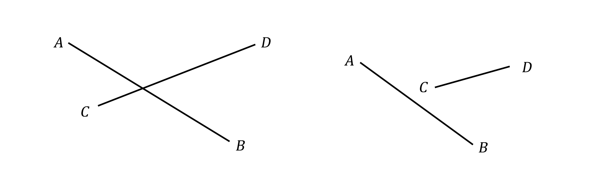
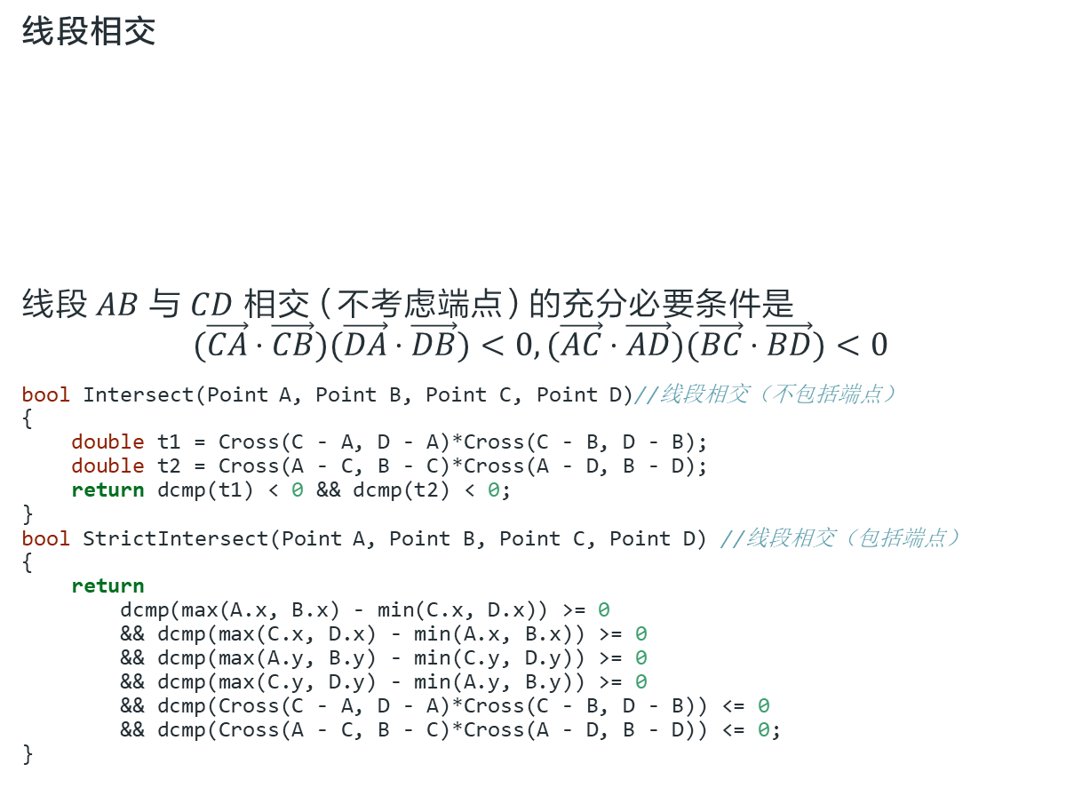
直线和线段
线段相交
线段 $AB$ 与 $CD$ 相交（不考虑端点）的充分必要条件是
$$(\overset{⃗}{CA}⋅\overset{⃗}{CB})(\overset{⃗}{DA}⋅\overset{⃗}{DB})<0,(\overset{⃗}{AC}⋅\overset{⃗}{AD})(\overset{⃗}{BC}⋅\overset{⃗}{BD})<0$$
bool Intersect(Point A, Point B, Point C, Point D)//线段相交（不包括端点） { double t1 = Cross(C - A, D - A)*Cross(C - B, D - B); double t2 = Cross(A - C, B - C)*Cross(A - D, B - D); return dcmp(t1) < 0 && dcmp(t2) < 0; } bool StrictIntersect(Point A, Point B, Point C, Point D) //线段相交（包括端点） { return dcmp(max(A.x, B.x) - min(C.x, D.x)) >= 0 && dcmp(max(C.x, D.x) - min(A.x, B.x)) >= 0 && dcmp(max(A.y, B.y) - min(C.y, D.y)) >= 0 && dcmp(max(C.y, D.y) - min(A.y, B.y)) >= 0 && dcmp(Cross(C - A, D - A)*Cross(C - B, D - B)) <= 0 && dcmp(Cross(A - C, B - C)*Cross(A - D, B - D)) <= 0; }

Slide 12
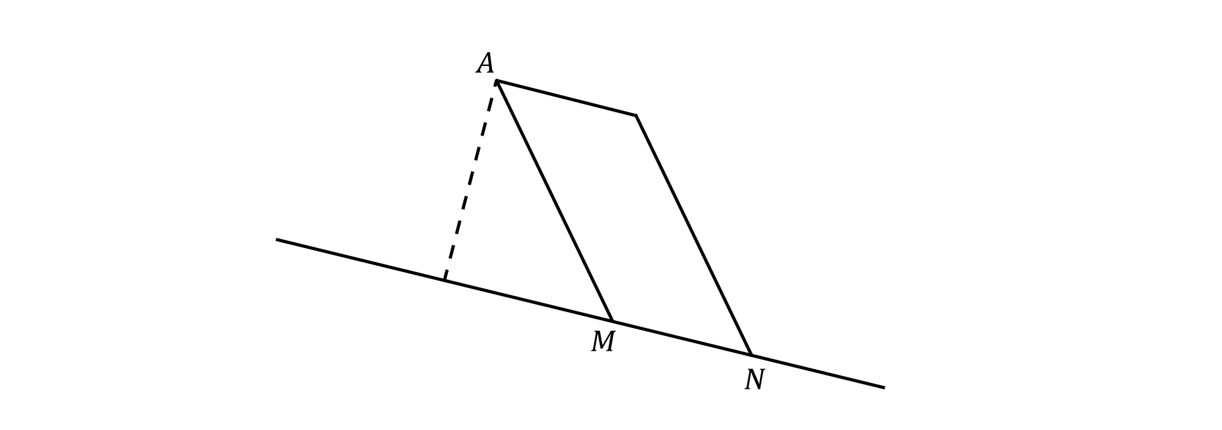
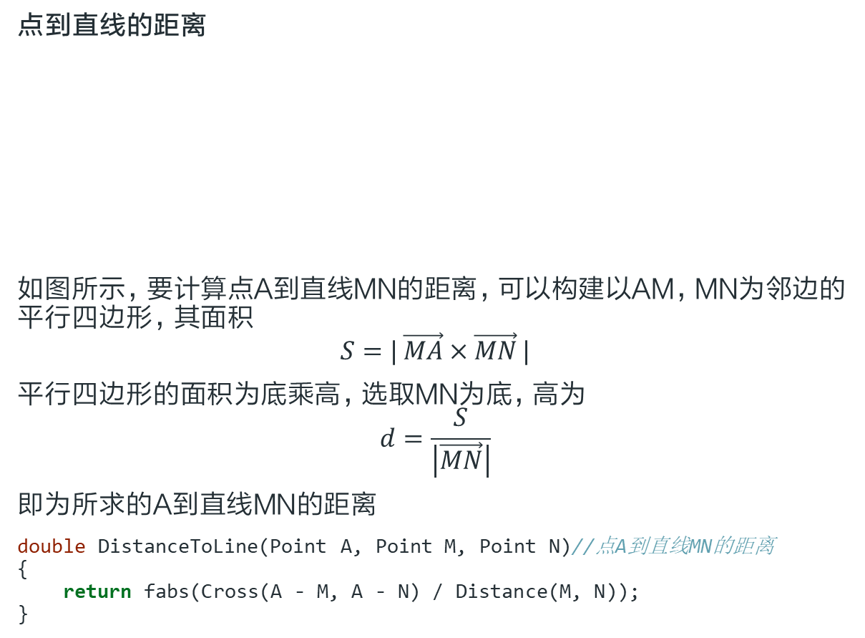
直线和线段
点到直线的距离
如图所示，要计算点A到直线MN的距离，可以构建以AM，MN为邻边的平行四边形，其面积
$$S=|\overset{⃗}{MA}×\overset{⃗}{MN}|$$
平行四边形的面积为底乘高，选取MN为底，高为
$$d=\frac{S}{\left|\overset{⃗}{MN}\right|}$$
即为所求的A到直线MN的距离
double DistanceToLine(Point A, Point M, Point N)//点A到直线MN的距离 { return fabs(Cross(A - M, A - N) / Distance(M, N)); }

Slide 13
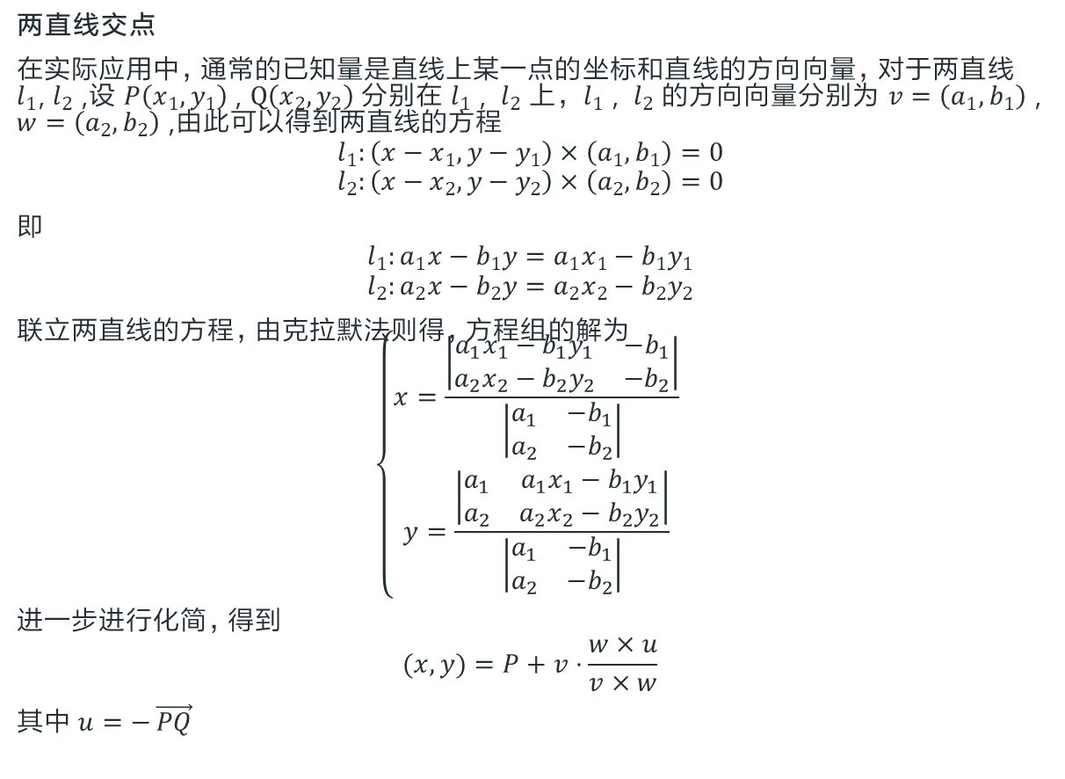
直线和线段
两直线交点
在实际应用中，通常的已知量是直线上某一点的坐标和直线的方向向量，对于两直线 $l_{1}$,$l_{2}$ ,设 $P\left(x_{1},y_{1}\right)$ , $Q\left(x_{2},y_{2}\right)$ 分别在 $l_{1}$ , $l_{2}$ 上， $l_{1}$ , $l_{2}$ 的方向向量分别为 $v=\left(a_{1},b_{1}\right)$ , $w=\left(a_{2},b_{2}\right)$ ,由此可以得到两直线的方程
$$l_{1}:\left(x−x_{1},y−y_{1}\right)×\left(a_{1},b_{1}\right)=0$$
$$l_{2}:\left(x−x_{2},y−y_{2}\right)×\left(a_{2},b_{2}\right)=0$$
即
$$l_{1}:a_{1}x−b_{1}y=a_{1}x_{1}−b_{1}y_{1}$$
$$l_{2}:a_{2}x−b_{2}y=a_{2}x_{2}−b_{2}y_{2}$$
联立两直线的方程，由克拉默法则得，方程组的解为
$$\left\{\begin{matrix}x=\frac{\left|\begin{matrix}a_{1}x_{1}−b_{1}y_{1} & −b_{1} \\ a_{2}x_{2}−b_{2}y_{2} & −b_{2}\end{matrix}\right|}{\left|\begin{matrix}a_{1} & −b_{1} \\ a_{2} & −b_{2}\end{matrix}\right|} \\ y=\frac{\left|\begin{matrix}a_{1} & a_{1}x_{1}−b_{1}y_{1} \\ a_{2} & a_{2}x_{2}−b_{2}y_{2}\end{matrix}\right|}{\left|\begin{matrix}a_{1} & −b_{1} \\ a_{2} & −b_{2}\end{matrix}\right|}\end{matrix}\right.$$
进一步进行化简，得到
$$(x,y)=P+v⋅\frac{w×u}{v×w}$$
其中 $u=−\overset{⃗}{PQ}$

Slide 14
直线和线段
Point GetLineIntersection(Point P, Vector v, Point Q, Vector w)//两直线的交点 { Vector u = P - Q; double t = Cross(w, u) / Cross(v, w); return P + v * t; }

Slide 15
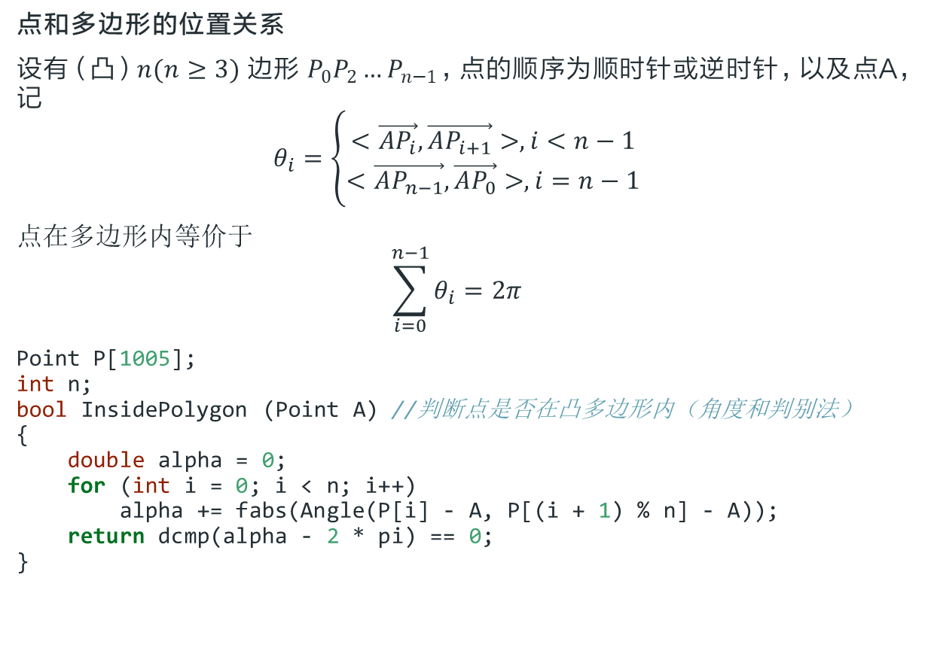
多边形
点和多边形的位置关系
设有（凸）$n(n≥3)$ 边形 $P_{0}P_{2}…P_{n−1}$，点的顺序为顺时针或逆时针，以及点A，记
$$θ_{i}=\left\{\begin{matrix}<\vec{AP_{i}},\vec{AP_{i+1}}>,i<n−1 \\ <\vec{AP_{n−1}},\vec{AP_{0}}>,i=n−1\end{matrix}\right.$$
点在多边形内等价于
$$\sum_{i=0}^{n−1}{θ_{i}}=2π$$
Point P[1005]; int n; bool InsidePolygon (Point A) //判断点是否在凸多边形内（角度和判别法） { double alpha = 0; for (int i = 0; i < n; i++) alpha += fabs(Angle(P[i] - A, P[(i + 1) % n] - A)); return dcmp(alpha - 2 * pi) == 0; }

Slide 16
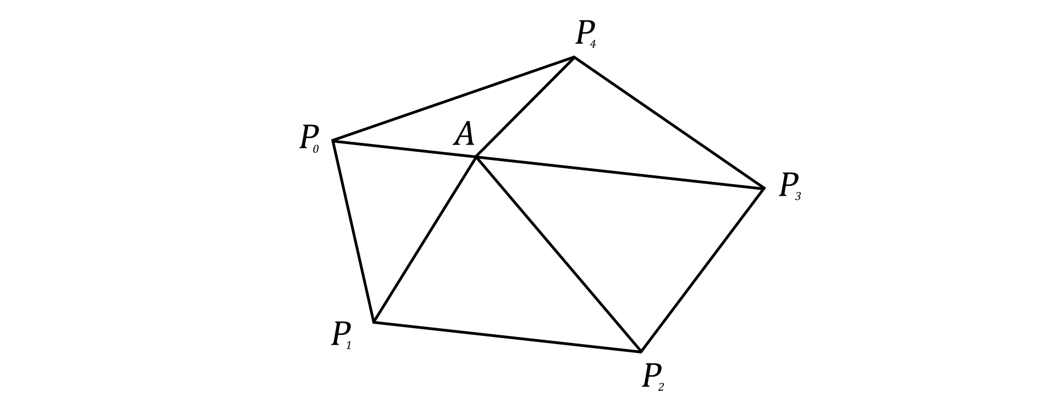
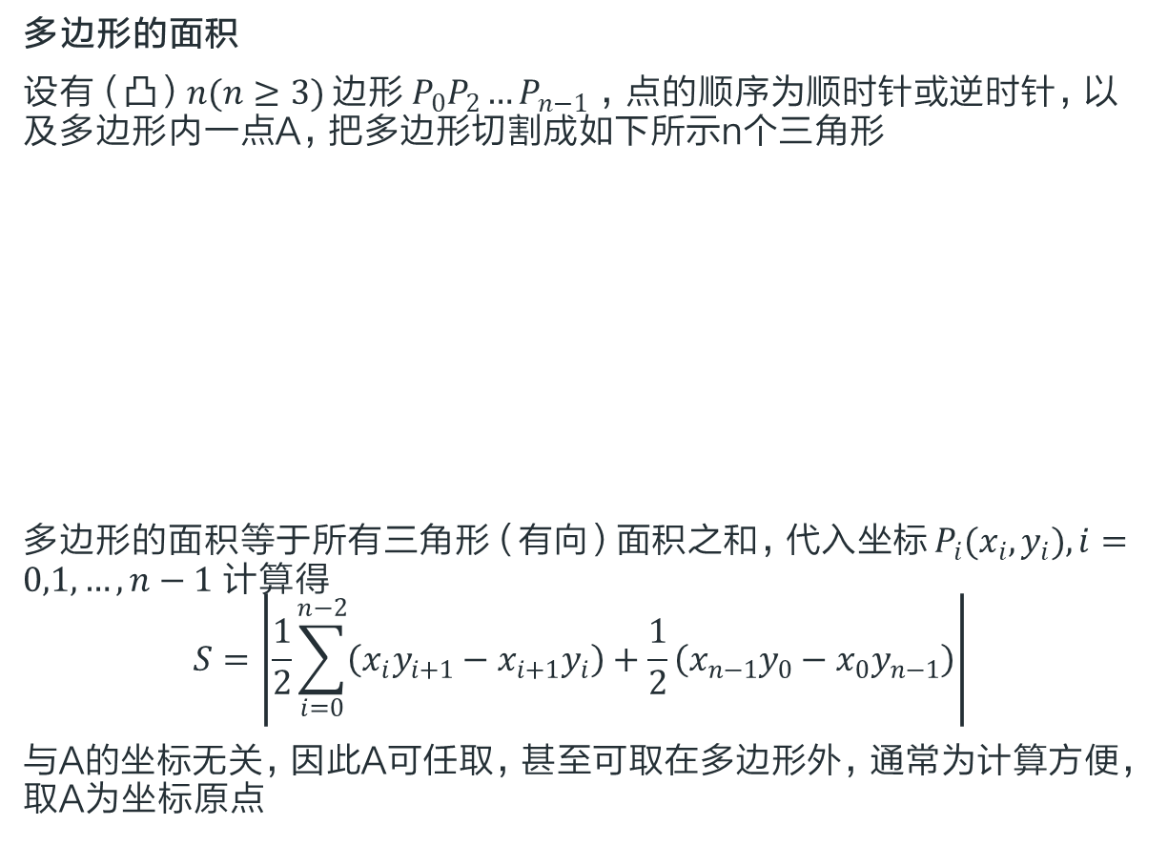
多边形
多边形的面积
设有（凸）$n(n≥3)$ 边形 $P_{0}P_{2}…P_{n−1}$ ，点的顺序为顺时针或逆时针，以及多边形内一点A，把多边形切割成如下所示n个三角形
多边形的面积等于所有三角形（有向）面积之和，代入坐标 $P_{i}(x_{i},y_{i}),i=0,1,…,n−1$ 计算得
$$S=\left|\frac{1}{2}\sum_{i=0}^{n−2}{\left(x_{i}y_{i+1}−x_{i+1}y_{i}\right)}+\frac{1}{2}\left(x_{n−1}y_{0}−x_{0}y_{n−1}\right)\right|$$
与A的坐标无关，因此A可任取，甚至可取在多边形外，通常为计算方便，取A为坐标原点

Slide 17
多边形
Point P[1005]; int n; double PolygonArea()//求多边形面积（叉积和计算法） { double sum = 0; Point O = Point(0, 0); for (int i = 0; i < n; i++) sum += Cross(P[i] - O, P[(i + 1) % n] - O); if (sum < 0)sum = -sum; return sum / 2; }

Slide 18
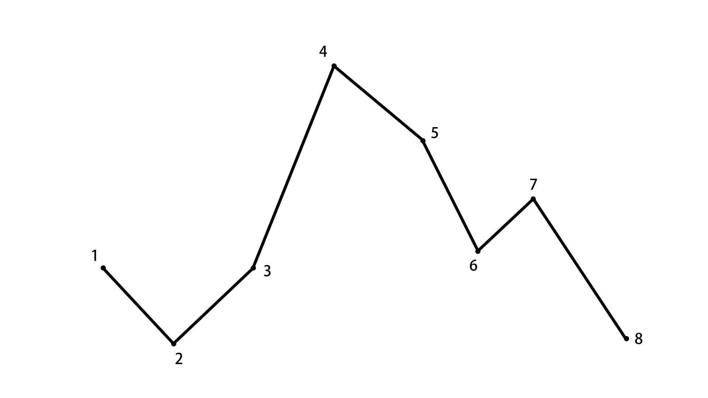
Problem
gym101808E Floods
给定一个崎岖的地形，求积水部分面积

Slide 19
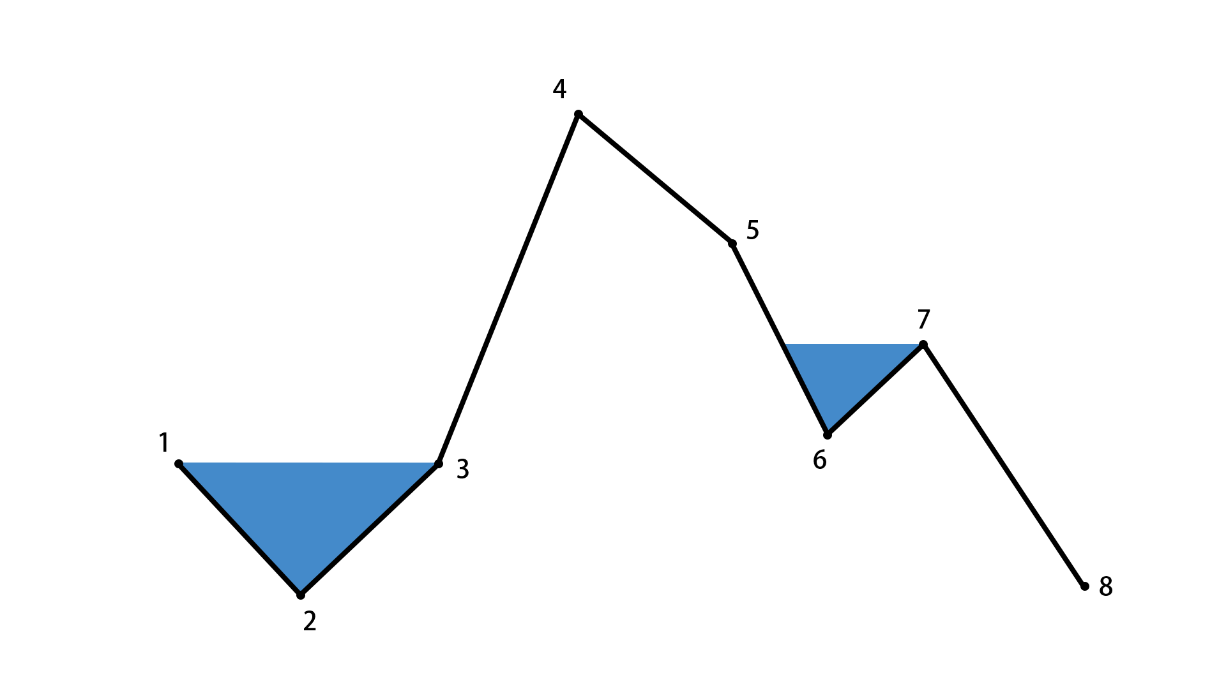
Problem
gym101808E Floods
给定一个崎岖的地形，求积水部分面积

Slide 20
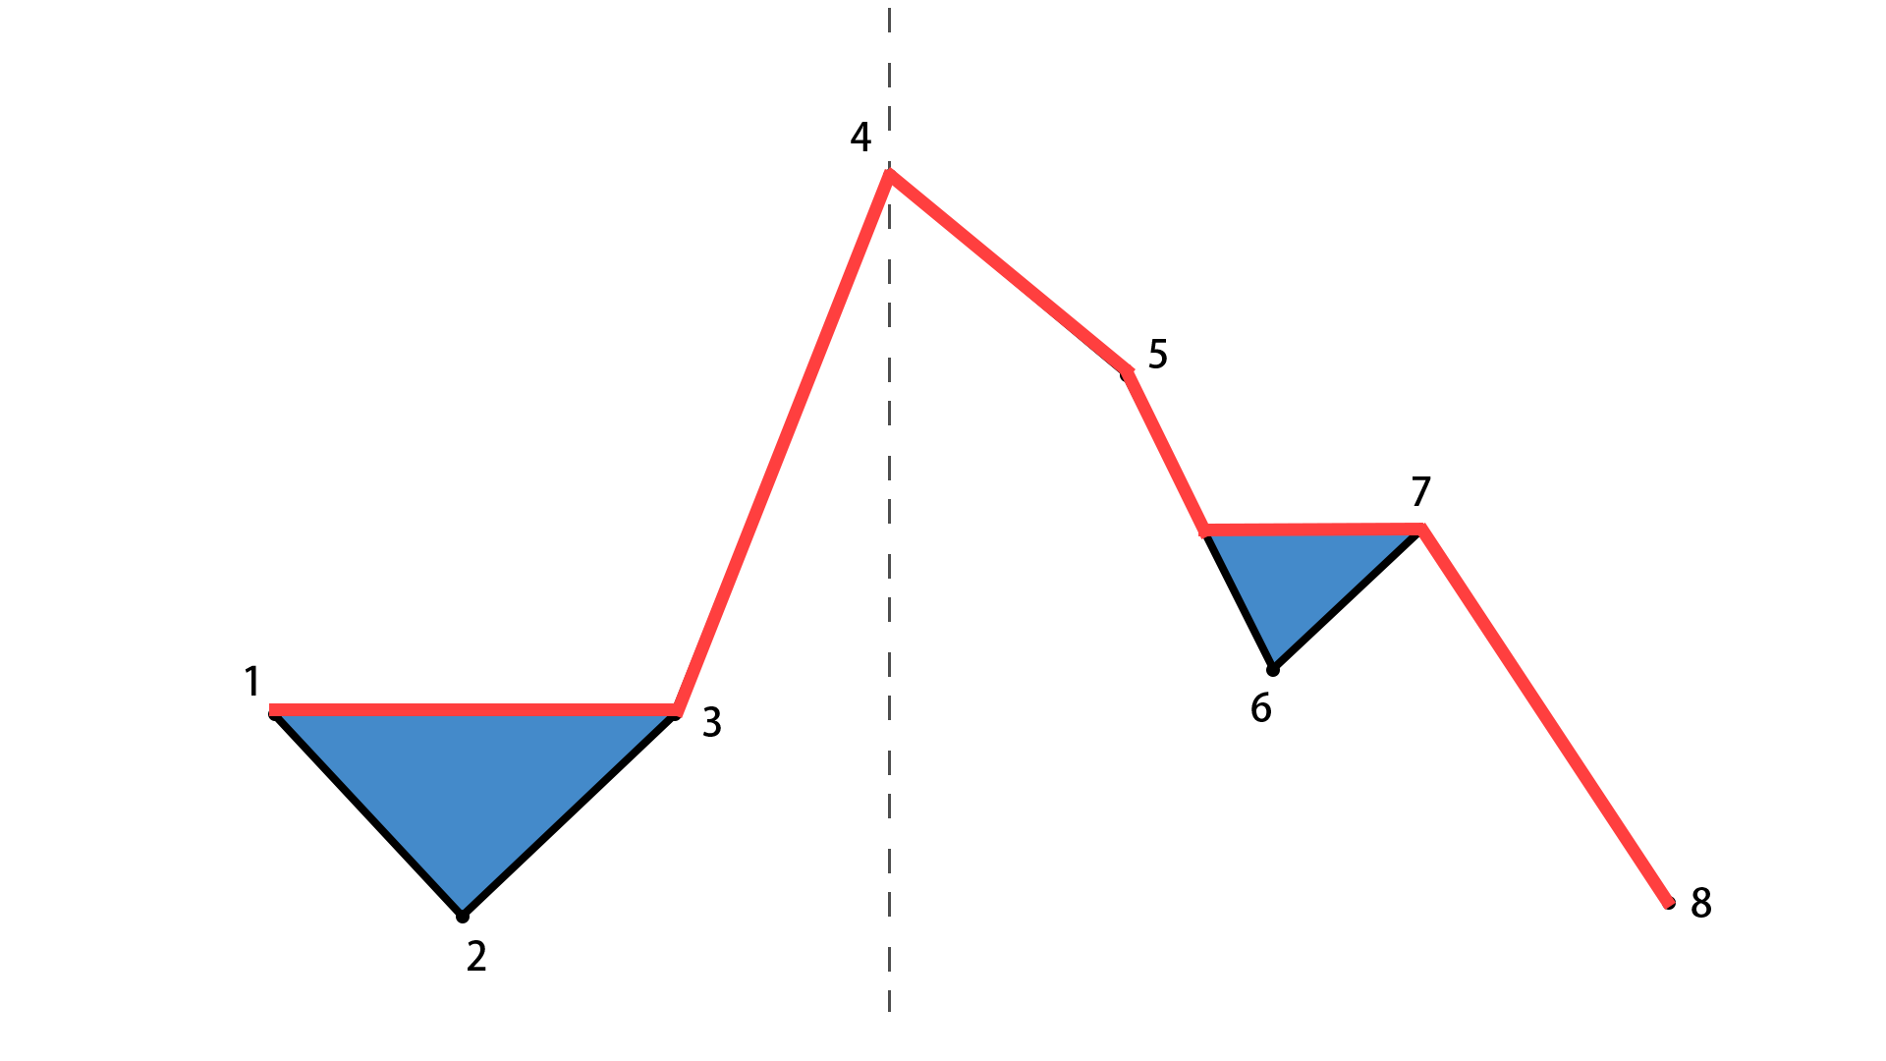
Problem
gym101808E Floods
给定一个崎岖的地形，求积水部分面积

Slide 21
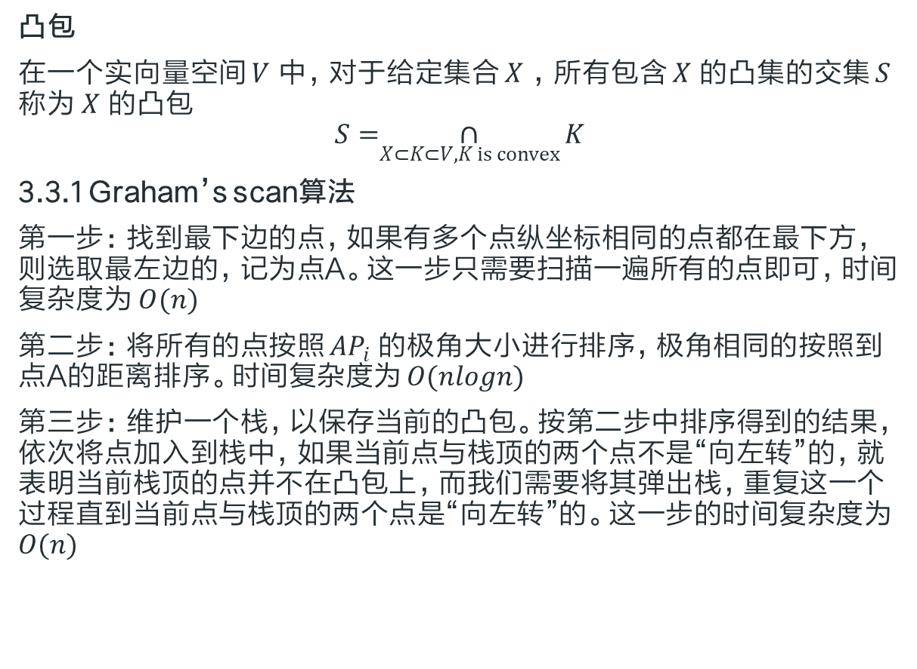
多边形
凸包
在一个实向量空间 $V$ 中，对于给定集合 $X$ ，所有包含 $X$ 的凸集的交集 $S$ 称为 $X$ 的凸包
$$S=\underset{X⊂K⊂V,K is convex}{∩}K$$
3.3.1 Graham’s scan算法
第一步：找到最下边的点，如果有多个点纵坐标相同的点都在最下方，则选取最左边的，记为点A。这一步只需要扫描一遍所有的点即可，时间复杂度为 $O(n)$
第二步：将所有的点按照 $AP_{i}$ 的极角大小进行排序，极角相同的按照到点A的距离排序。时间复杂度为 $O(nlogn)$
第三步：维护一个栈，以保存当前的凸包。按第二步中排序得到的结果，依次将点加入到栈中，如果当前点与栈顶的两个点不是“向左转”的，就表明当前栈顶的点并不在凸包上，而我们需要将其弹出栈，重复这一个过程直到当前点与栈顶的两个点是“向左转”的。这一步的时间复杂度为 $O(n)$

Slide 22
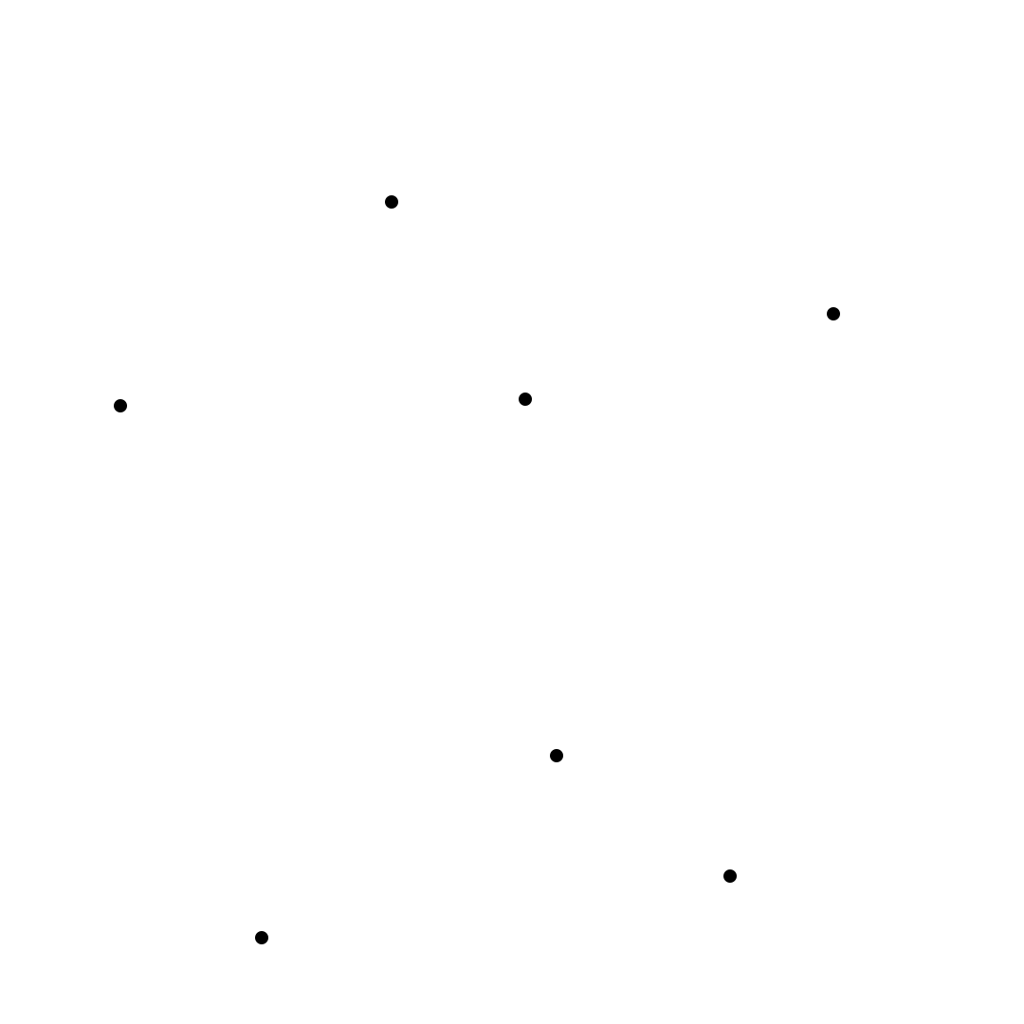
多边形

Slide 23
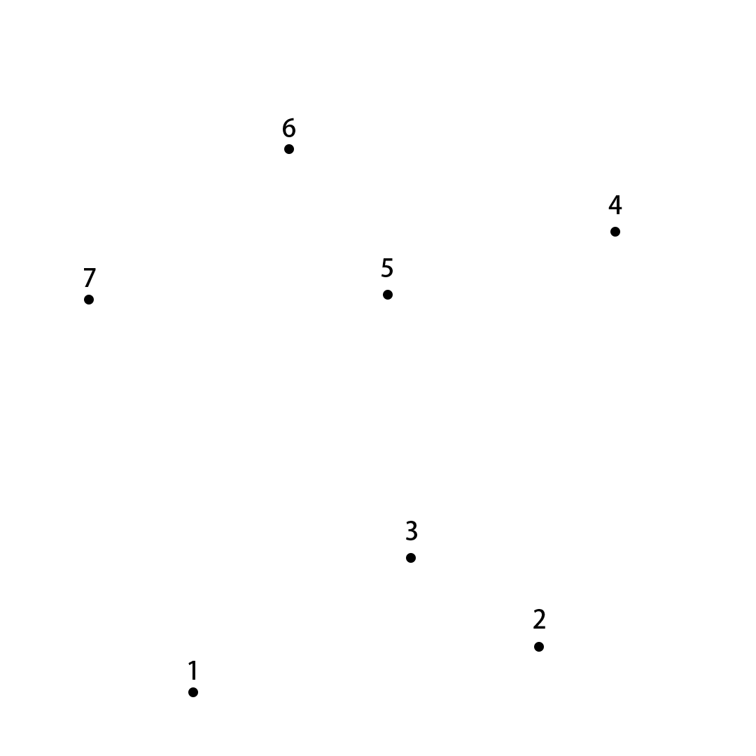
多边形

Slide 24
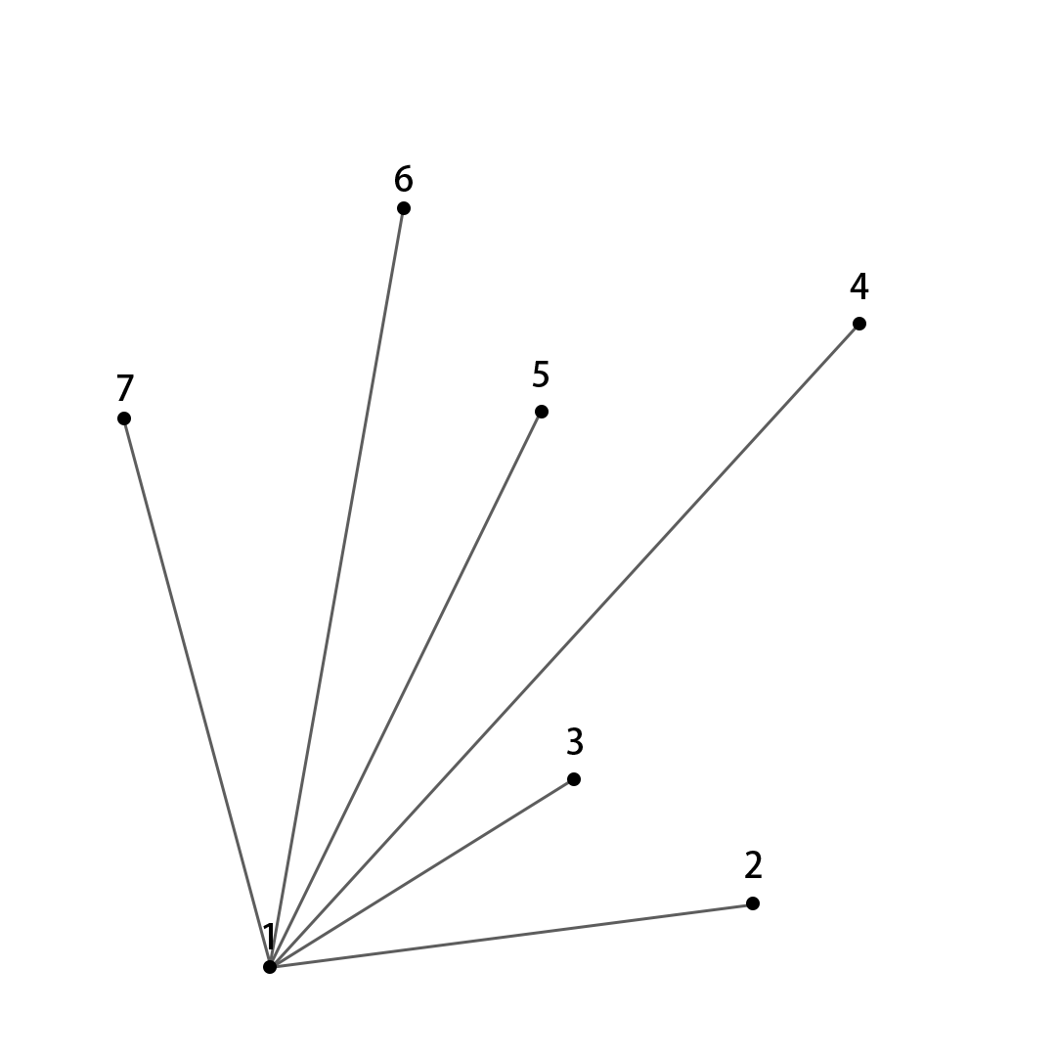
多边形

Slide 25
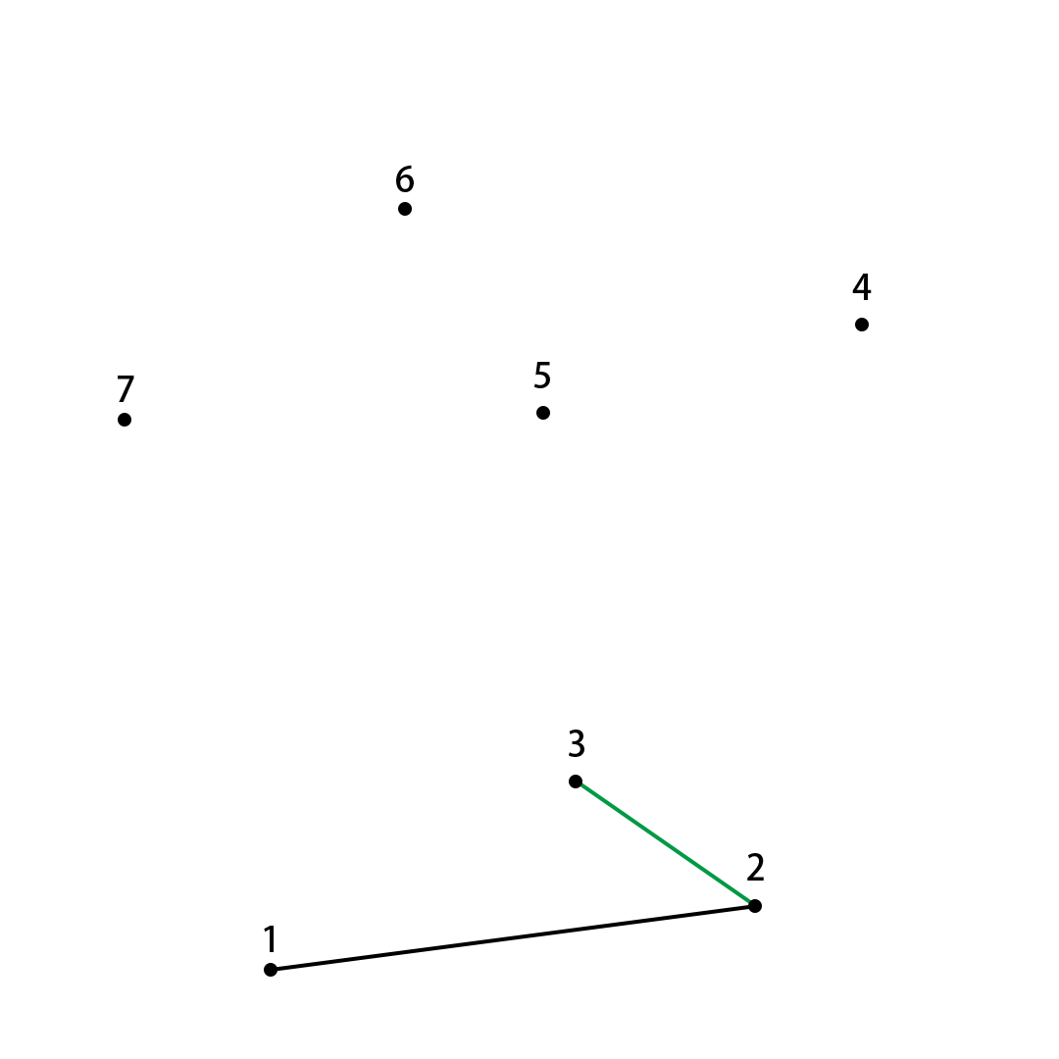
多边形

Slide 26
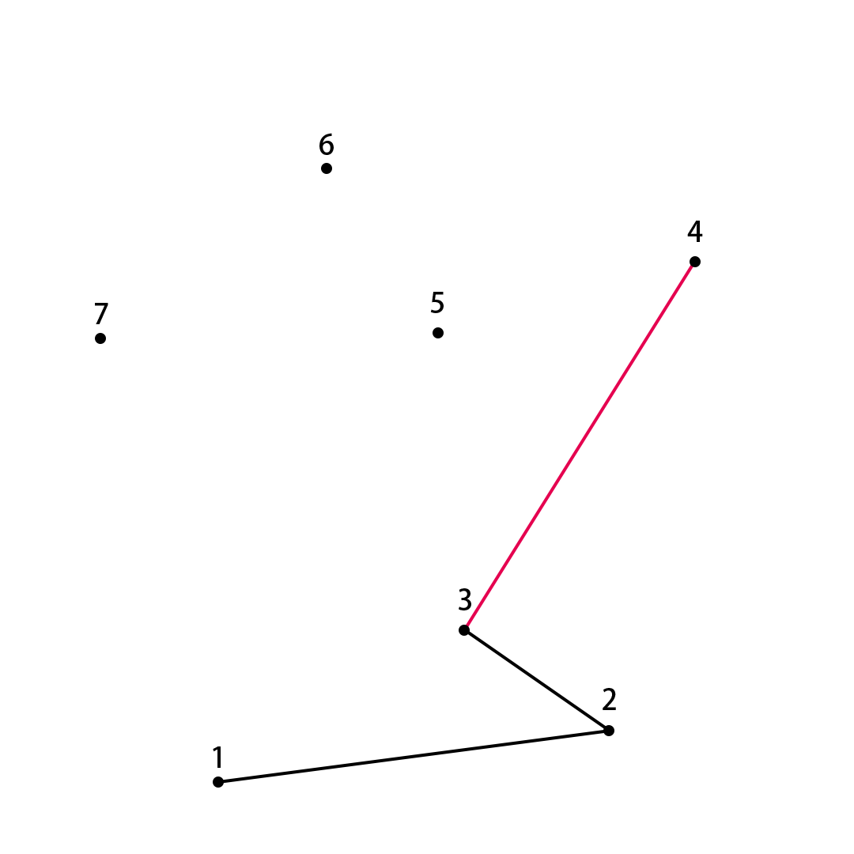
多边形

Slide 27
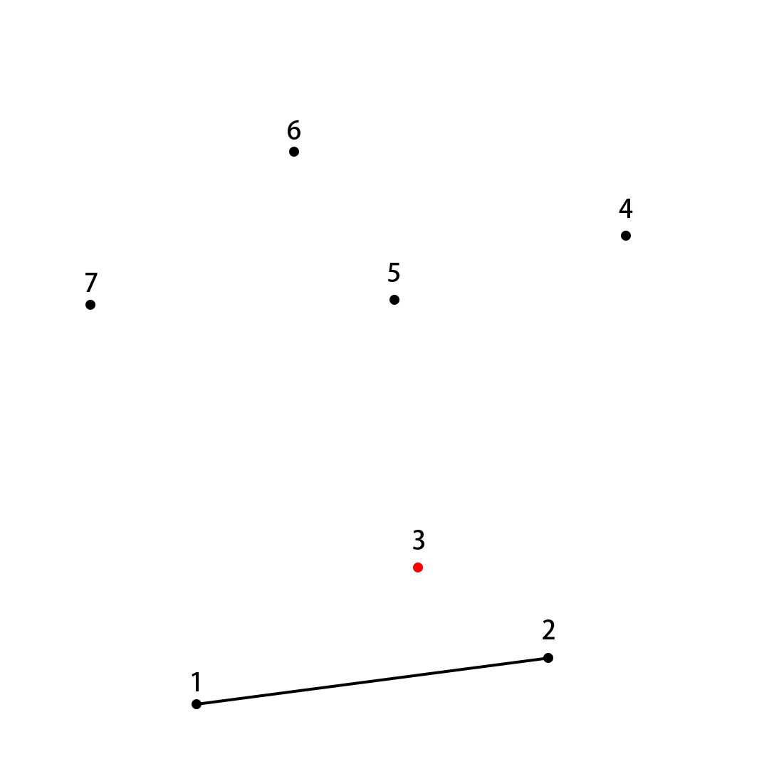
多边形

Slide 28
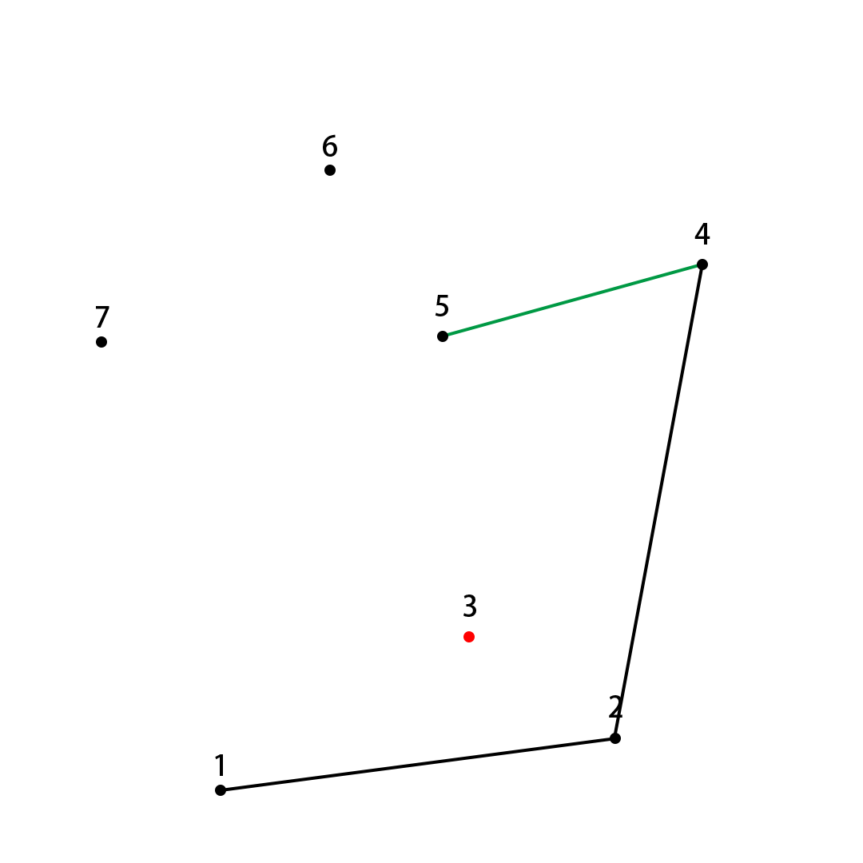
多边形

Slide 29
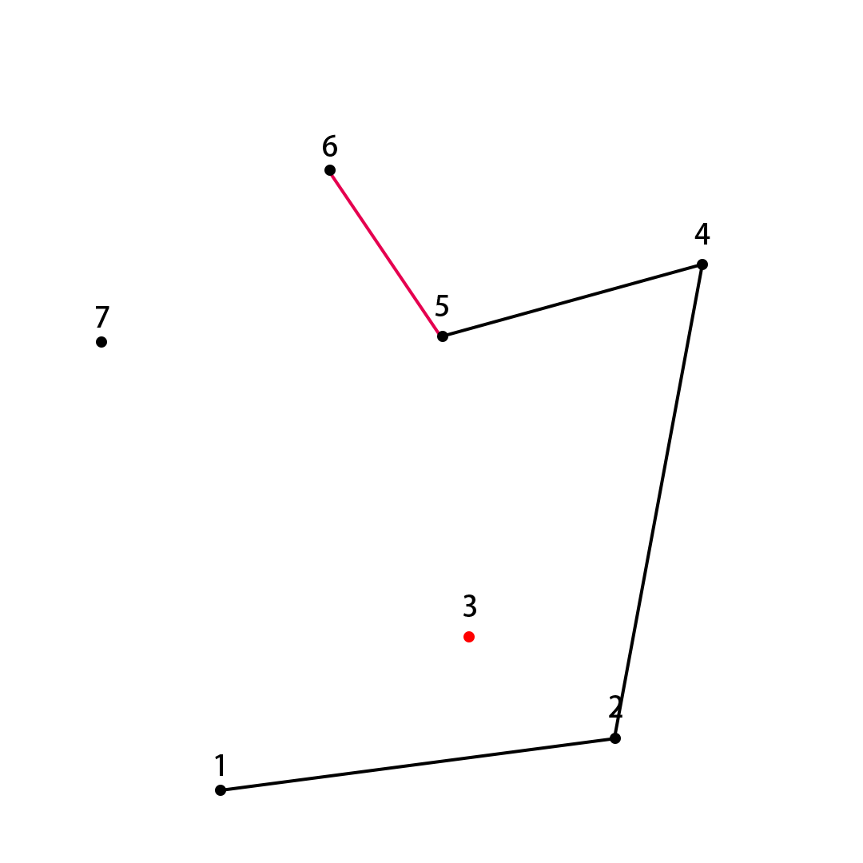
多边形

Slide 30
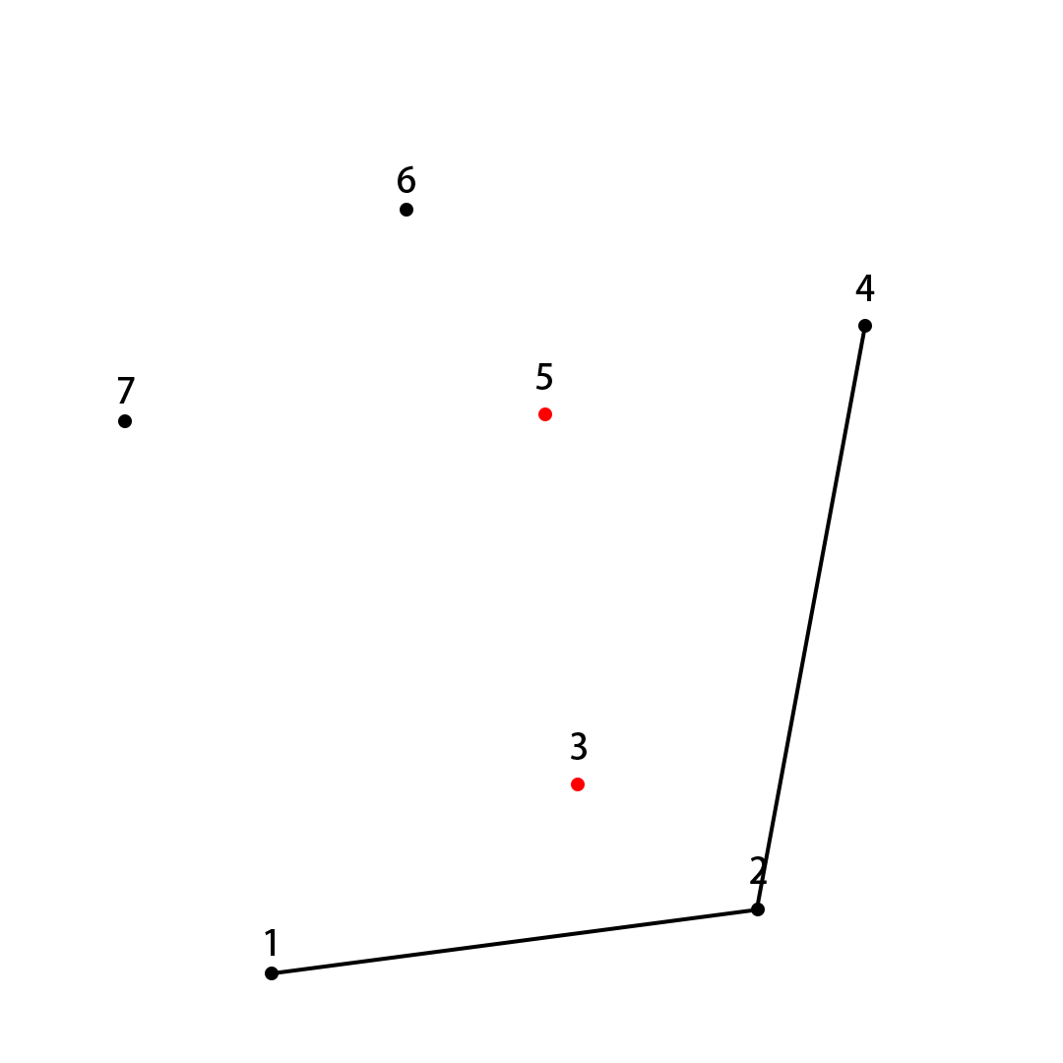
多边形

Slide 31
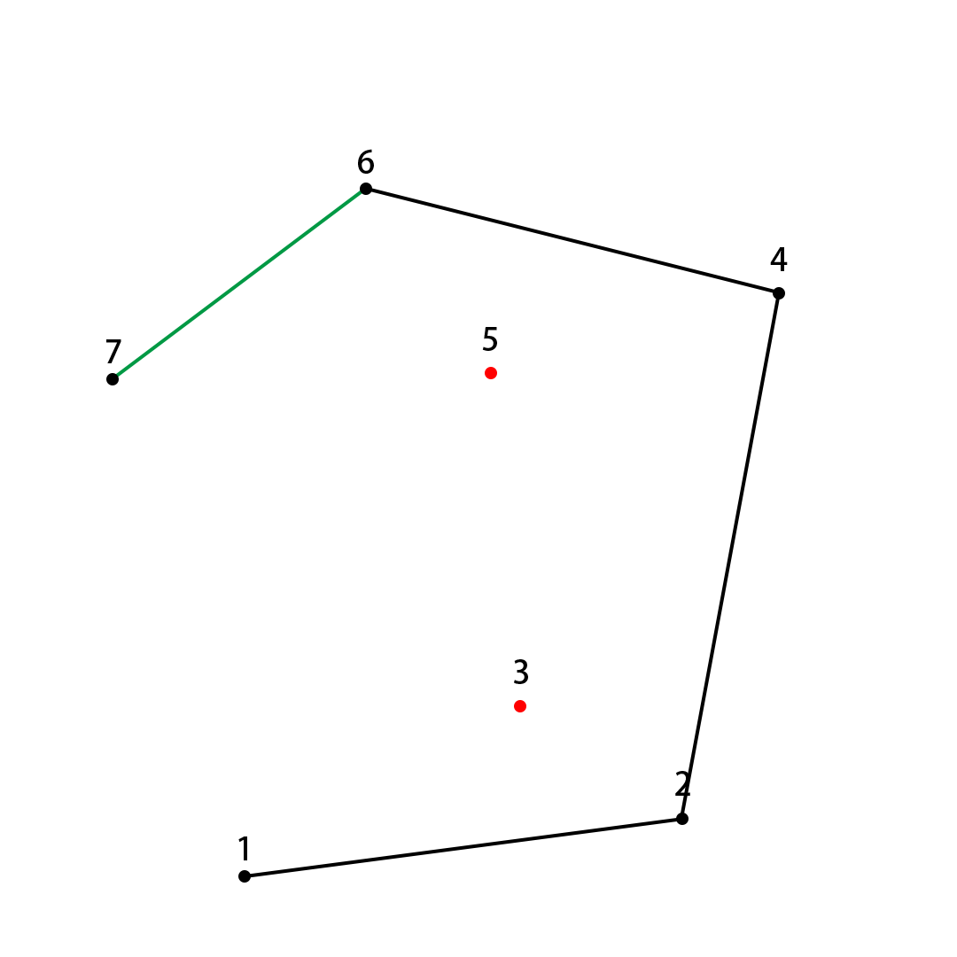
多边形

Slide 32
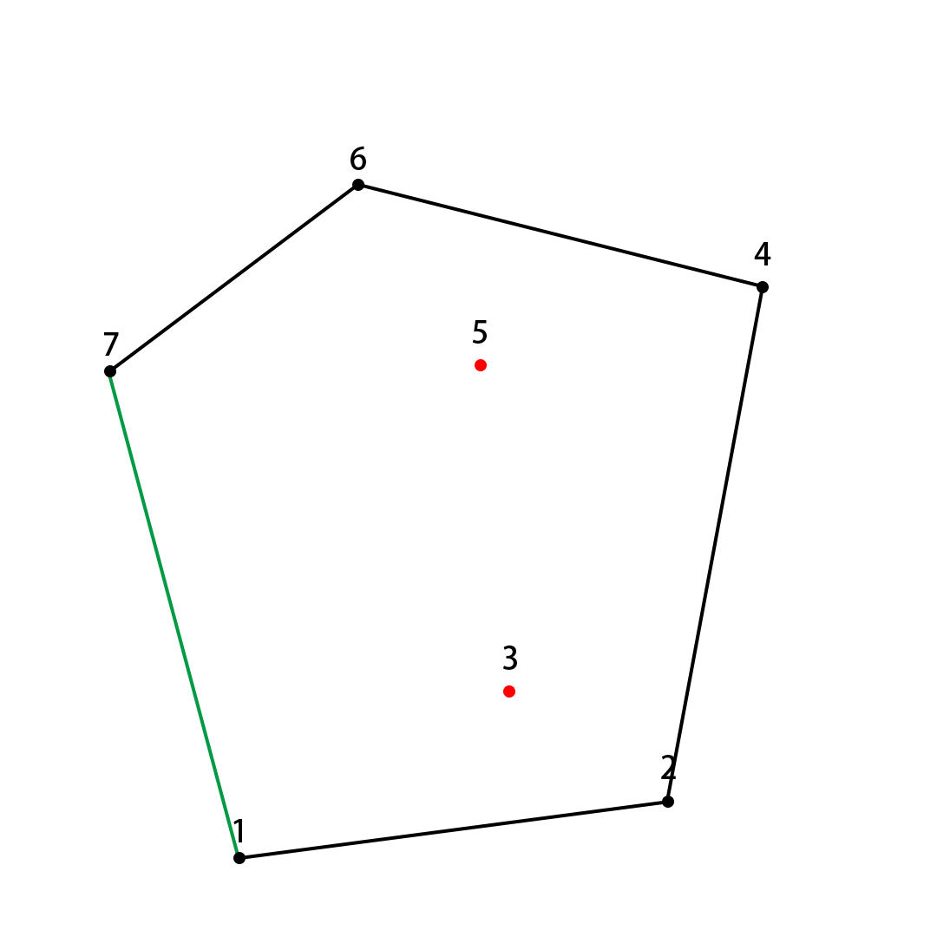
多边形

Slide 33
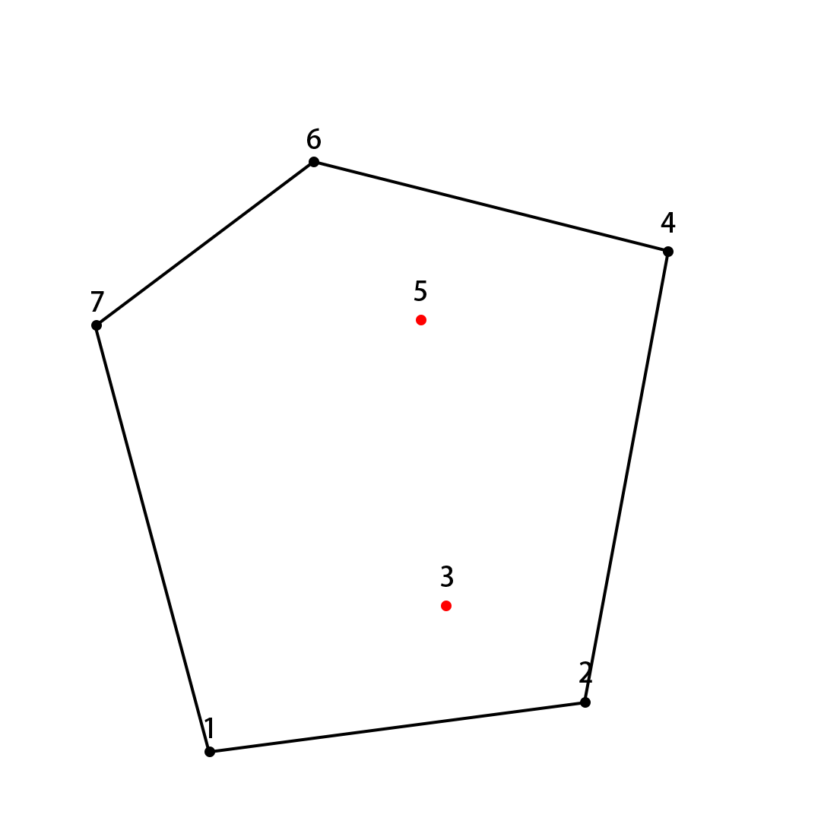
多边形

Slide 34
多边形
//求凸包 /*模板说明：n为所有点的个数，top为栈顶，P[]为所有点，下标为0~n-1，result[]为凸包上的点，下标为0~top，包含凸包边上的点,Error:有重复点*/ int n, top; Point P[10005], result[10005]; bool cmp(Point A, Point B) { double ans = Cross(A - P[0], B - P[0]); if (dcmp(ans) == 0) return dcmp(Distance(P[0], A) - Distance(P[0], B)) < 0; else return ans > 0; } void Graham()//Graham凸包扫描算法 { for (int i = 1; i < n; i++)//寻找起点 if (P[i].y < P[0].y || (dcmp(P[i].y - P[0].y) == 0 && P[i].x < P[0].x)) swap(P[i], P[0]); sort(P + 1, P + n, cmp);//极角排序，中心为起点 result[0] = P[0]; result[1] = P[1]; top = 1; for (int i = 2; i < n; i++) { while (top >= 1 && Cross(result[top] - result[top - 1], P[i] - result[top - 1]) < 0) top--; result[++top] = P[i]; } }

Slide 35
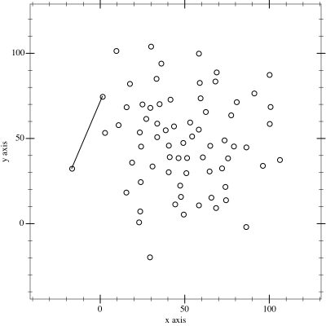
多边形
3.3.2 Andrew's monotone chain 算法
原理与Graham’s scan算法相似，但上下凸包是分开维护的

Slide 36
多边形
namespace ConvexHull{ bool cmp1(Point a,Point b){ if(fabs(a.x-b.x)<eps)return a.y<b.y; return a.x<b.x; } //从左下角开始逆时针排列，去除凸包边上的点 vector<Point> Andrew_s_monotone_chain(vector<Point> P){ int n=P.size(),k=0; vector<Point> H(2*n); sort(P.begin(),P.end(),cmp1); for(int i=0;i<n;i++){ while(k>=2 && Cross(H[k-1]-H[k-2],P[i]-H[k-2])<eps)k--; H[k++]=P[i]; } int t=k+1; for(int i=n-1;i>0;i--){ while(k>=t && Cross(H[k-1]-H[k-2],P[i-1]-H[k-2])<eps)k--; H[k++]=P[i-1]; } H.resize(k-1); return H; } }

Slide 37
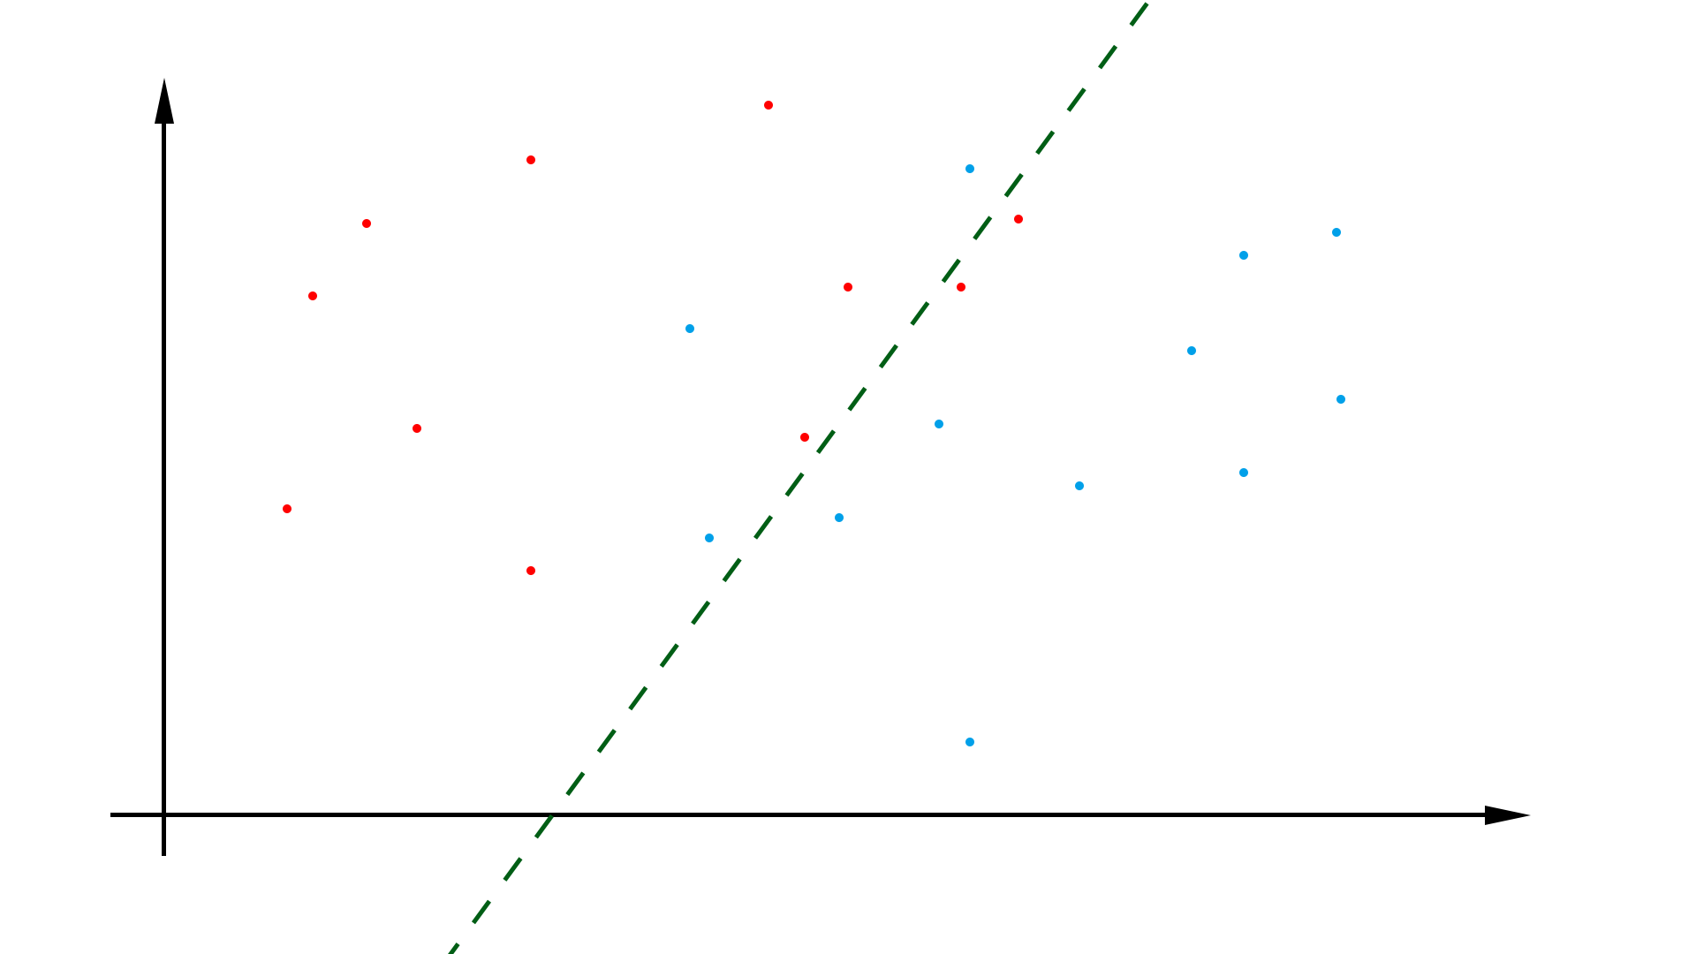
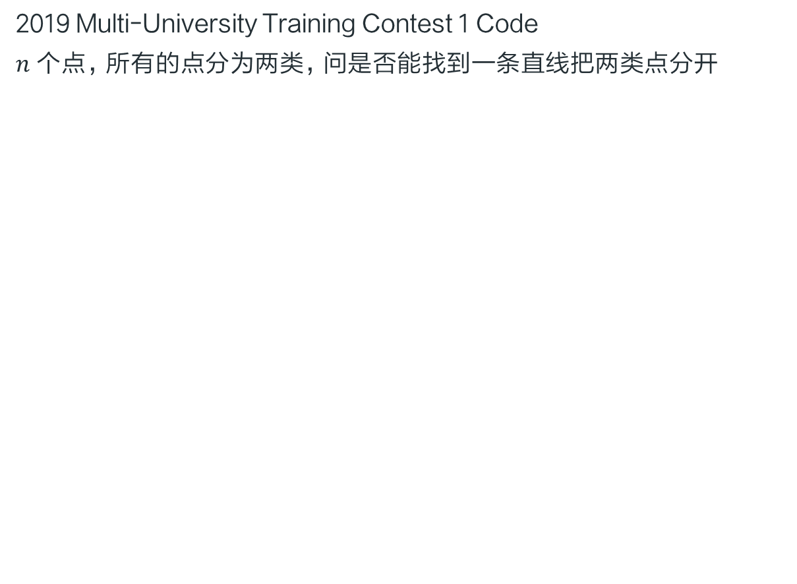
Problem
2019 Multi-University Training Contest 1 Code
$n$ 个点，所有的点分为两类，问是否能找到一条直线把两类点分开

Slide 38
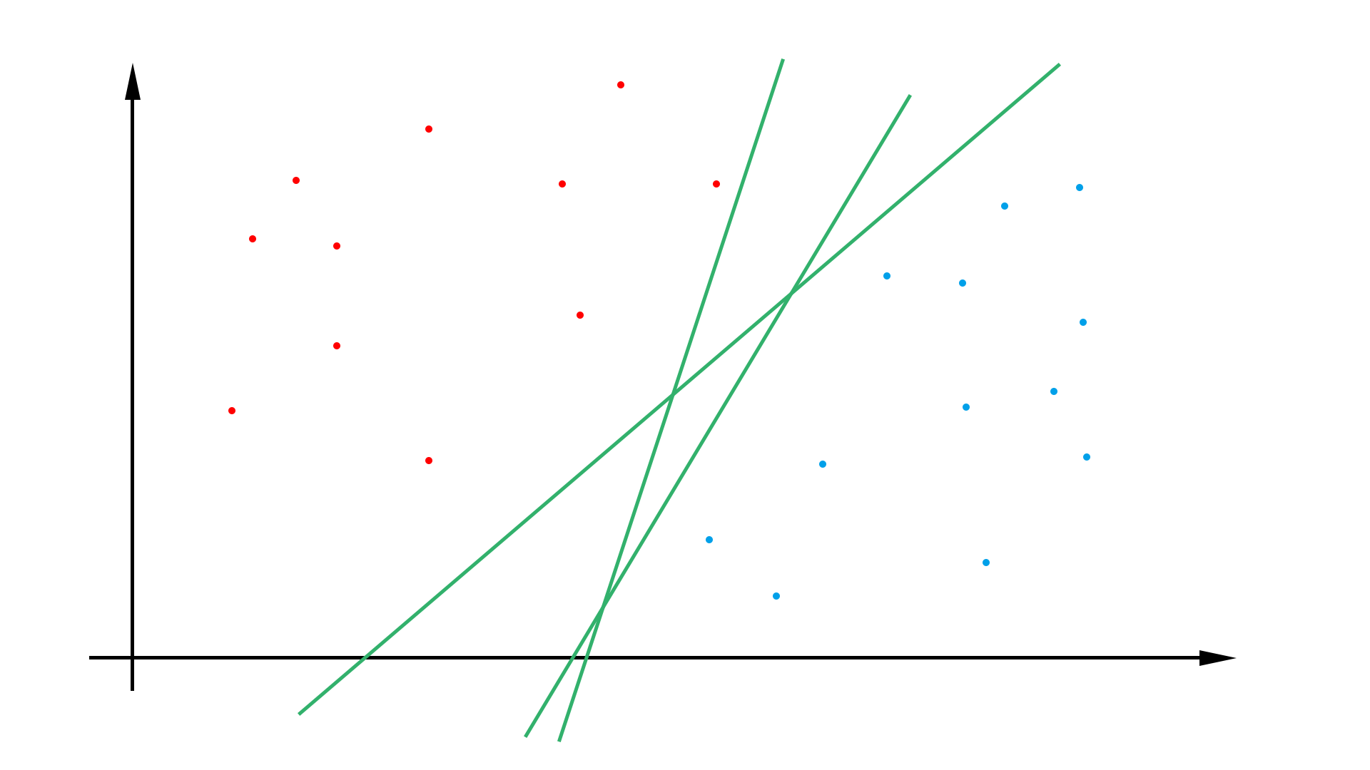
Problem
2019 Multi-University Training Contest 1 Code
$n$ 个点，所有的点分为两类，问是否能找到一条直线把两类点分开

Slide 39
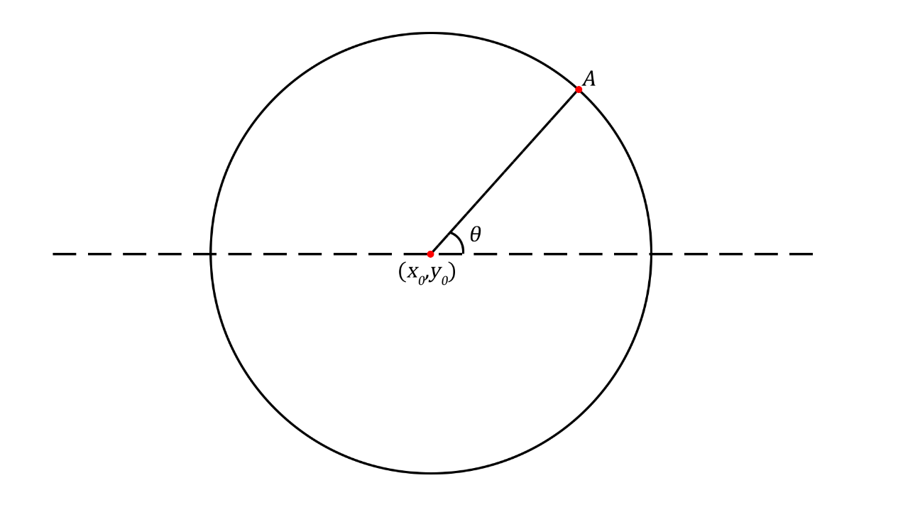
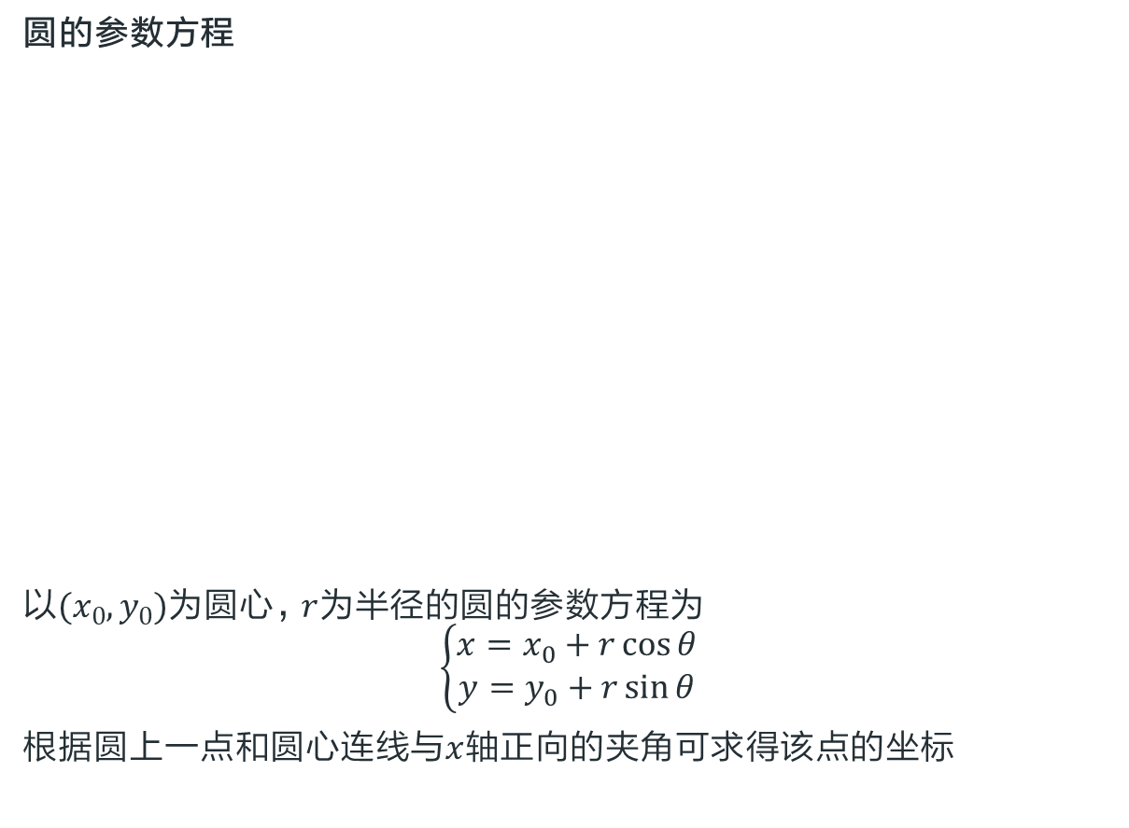
圆
圆的参数方程
以$(x_{0},y_{0})$为圆心，$r$为半径的圆的参数方程为
$$\left\{\begin{matrix}x=x_{0}+r\cos{θ} \\ y=y_{0}+r\sin{θ}\end{matrix}\right.$$
根据圆上一点和圆心连线与$x$轴正向的夹角可求得该点的坐标

Slide 40
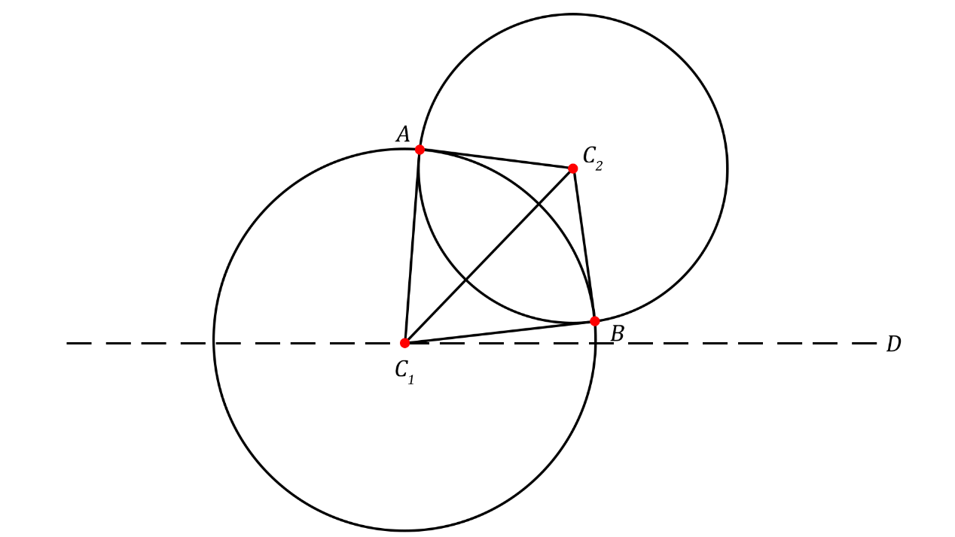
圆
两圆交点

Slide 41
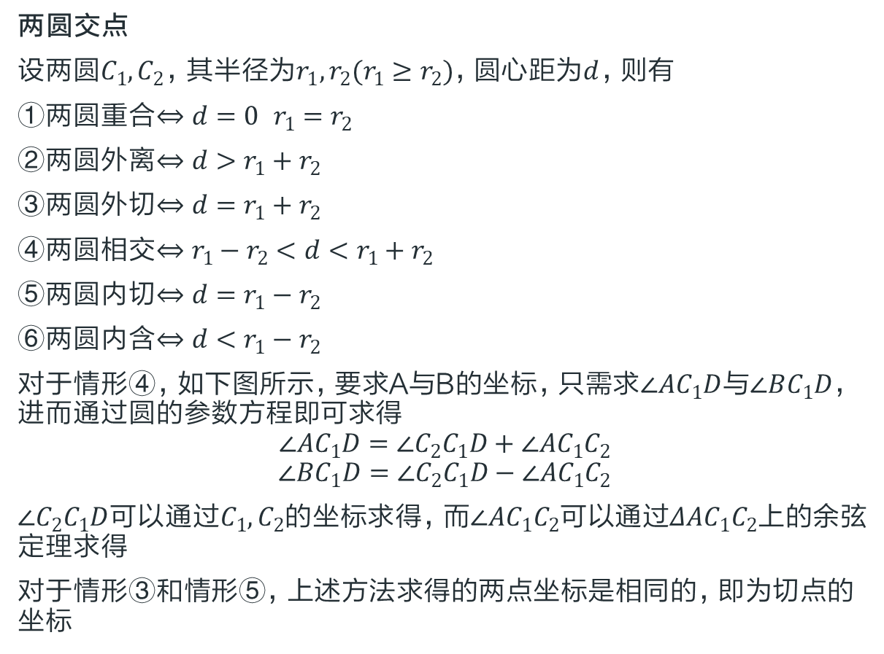
圆
两圆交点
设两圆$C_{1},C_{2}$，其半径为$r_{1},r_{2}(r_{1}≥r_{2})$，圆心距为$d$，则有
①两圆重合$⇔d=0 r_{1}=r_{2}$
②两圆外离$⇔d>r_{1}+r_{2}$
③两圆外切$⇔d=r_{1}+r_{2}$
④两圆相交$⇔r_{1}−r_{2}<d<r_{1}+r_{2}$
⑤两圆内切$⇔d=r_{1}−r_{2}$
⑥两圆内含$⇔d<r_{1}−r_{2}$
对于情形④，如下图所示，要求A与B的坐标，只需求$∠AC_{1}D$与$∠BC_{1}D$，进而通过圆的参数方程即可求得
$$∠AC_{1}D=∠C_{2}C_{1}D+∠AC_{1}C_{2}$$
$$∠BC_{1}D=∠C_{2}C_{1}D−∠AC_{1}C_{2}$$
$∠C_{2}C_{1}D$可以通过$C_{1},C_{2}$的坐标求得，而$∠AC_{1}C_{2}$可以通过$ΔAC_{1}C_{2}$上的余弦定理求得
对于情形③和情形⑤，上述方法求得的两点坐标是相同的，即为切点的坐标

Slide 42
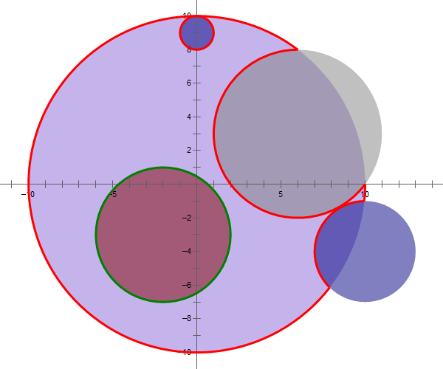
Problem
2018 Multi-University Training Contest 5
1005 Everything Has Changed
一个大圆被若干个互不相交（也互不包含）的小圆挖去若干缺口，求外周长

Slide 43
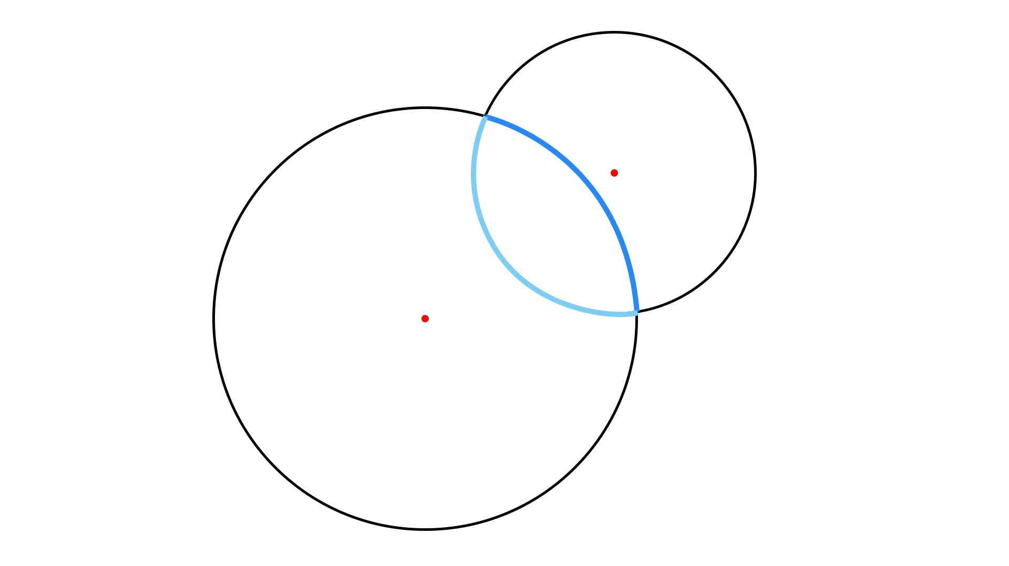
Problem
2018 Multi-University Training Contest 5
1005 Everything Has Changed
一个大圆被若干个互不相交（也互不包含）的小圆挖去若干缺口，求外周长

Slide 44
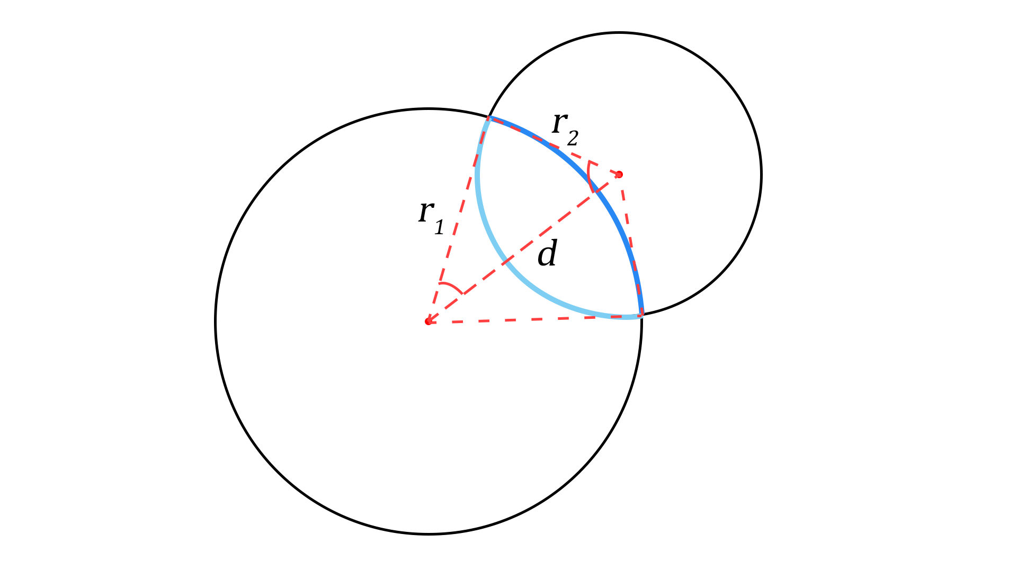
Problem
2018 Multi-University Training Contest 5
1005 Everything Has Changed
一个大圆被若干个互不相交（也互不包含）的小圆挖去若干缺口，求外周长

Slide 45
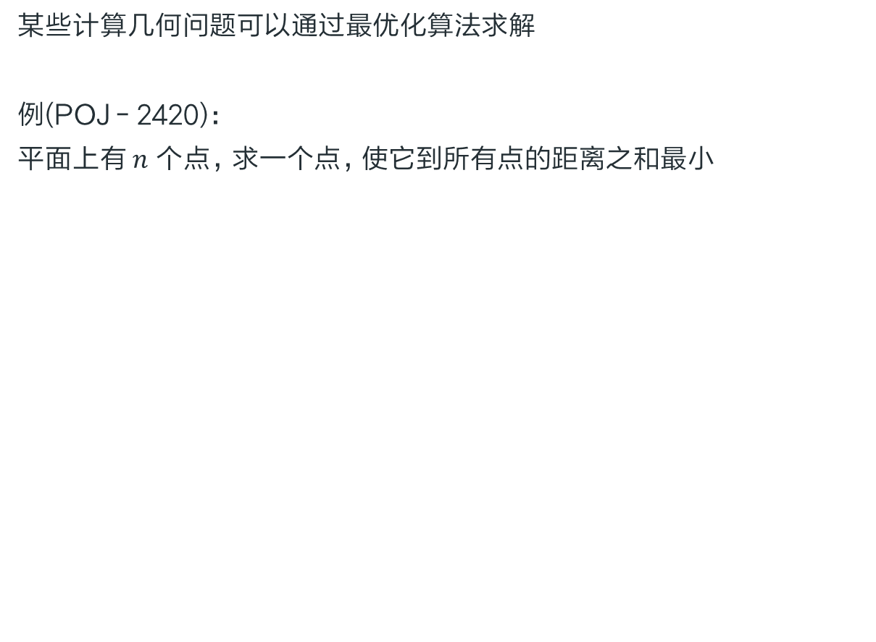
计算几何 与最优化算法
某些计算几何问题可以通过最优化算法求解
例(POJ - 2420)：
平面上有 $n$ 个点，求一个点，使它到所有点的距离之和最小

Slide 46
计算几何 与最优化算法
常见的最优化算法：
三分法
黄金分割三分法
模拟退火（SAA）
粒子群算法（PSO）
梯度下降法（GD）
坐标下降法（CD）
Nelder–Mead方法（NM）
遗传算法（GA）

Slide 47


计算几何 与最优化算法
常见的最优化算法：
三分法
黄金分割三分法
模拟退火（SAA）
粒子群算法（PSO）
梯度下降法（GD）
坐标下降法（CD）
Nelder–Mead方法（NM）
遗传算法（GA）

